Slide 1




Radar de Corrupción
& Derechos Económicos
Culturales y Sociales:
Salud
Resultados Territoriales 2024

Slide 2
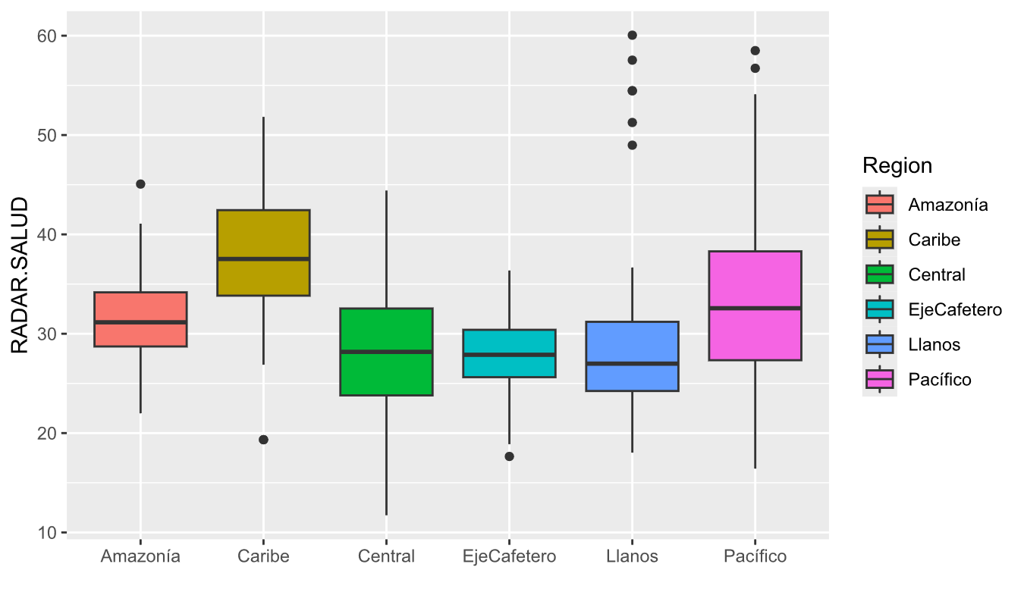
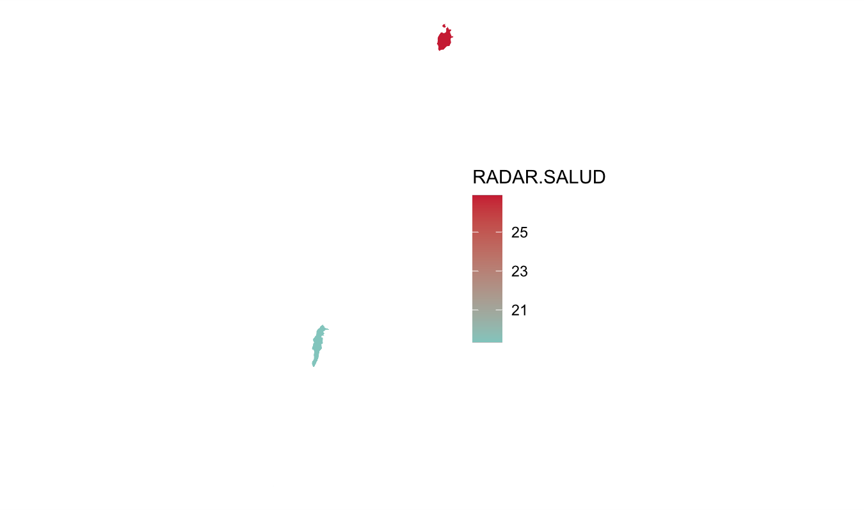
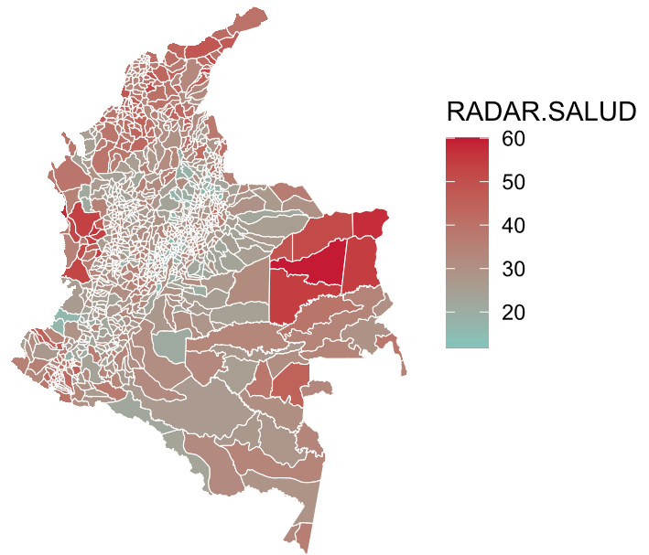
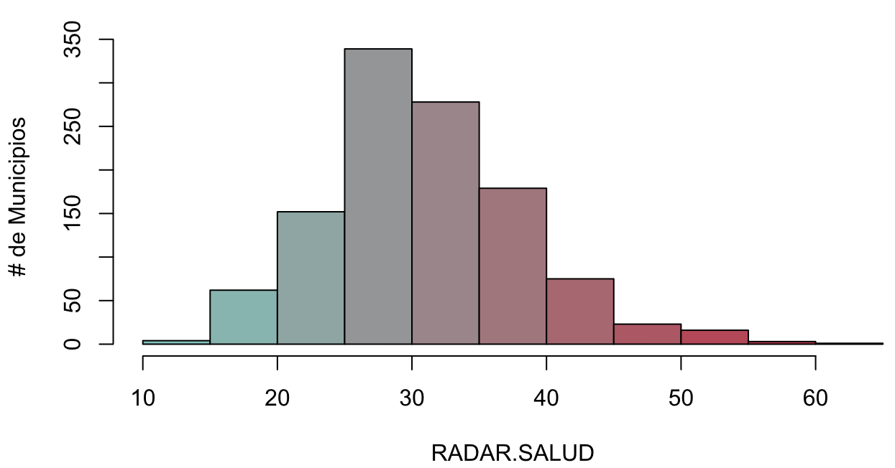
Mapa general – Radar de Salud
A mayor valor en el RADAR.SALUD mayor posibilidad de corrupción y mayor vulneración en el derecho a la Salud.
Se obtiene un indicador que varía entre 11,7 y 60,5.

Slide 3
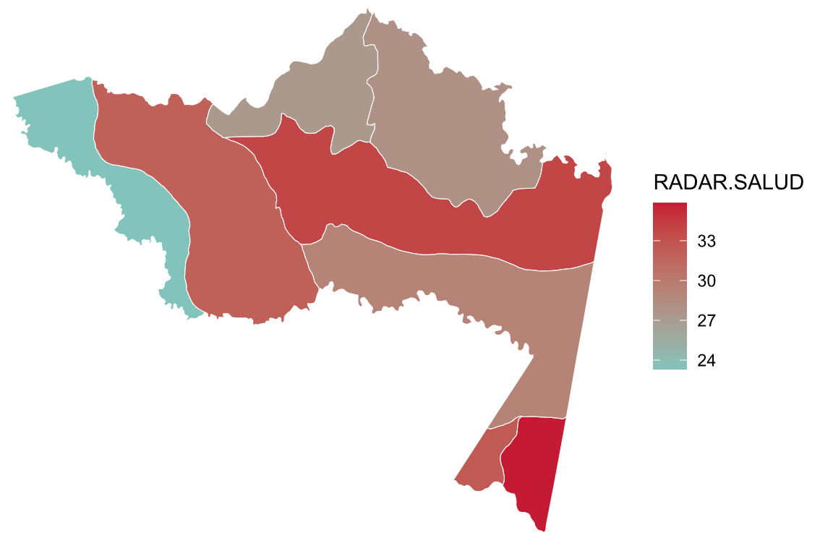
Amazonas – Radar de Salud
Radar de Salud por municipios
Subcomponentes del Radar
Subcomponentes de Corrupción
Subcomponentes de Salud
Municipio | PDET | RADAR.SALUD | Corrupcion | Vulneración Salud | Corrupción Observable | Corrupción Oculta | Capacidad Institucional | Acceso, Prestación del servicio y Gestión | Indicadores de Vigilancia Epidemiólogica
Leticia | No | 35,84 | 34,82 | 37,36 | 16,62 | 51,20 | 79,69 | 38,03 | 36,70
La Pedrera | No | 33,84 | 33,62 | 34,15 | 13,42 | 51,10 | 79,69 | 38,65 | 29,66
Puerto Nariño | No | 32,50 | 32,42 | 32,63 | 10,22 | 51,00 | 79,69 | 54,81 | 10,44
La Chorrera | No | 32,08 | 33,62 | 29,77 | 13,42 | 51,10 | 79,69 | 35,90 | 23,65
Tarapacá | No | 29,26 | 33,62 | 22,71 | 13,42 | 51,10 | 79,69 | 40,59 | 4,82
Mirití-Paraná | No | 28,01 | 33,62 | 19,59 | 13,42 | 51,10 | 79,69 | 39,17 | 0,02
Puerto Santander | No | 27,29 | 33,62 | 17,79 | 13,42 | 51,10 | 79,69 | 34,21 | 1,37
El Encanto | No | 23,32 | 33,62 | 7,86 | 13,42 | 51,10 | 79,69 | 5,99 | 9,74

Slide 4
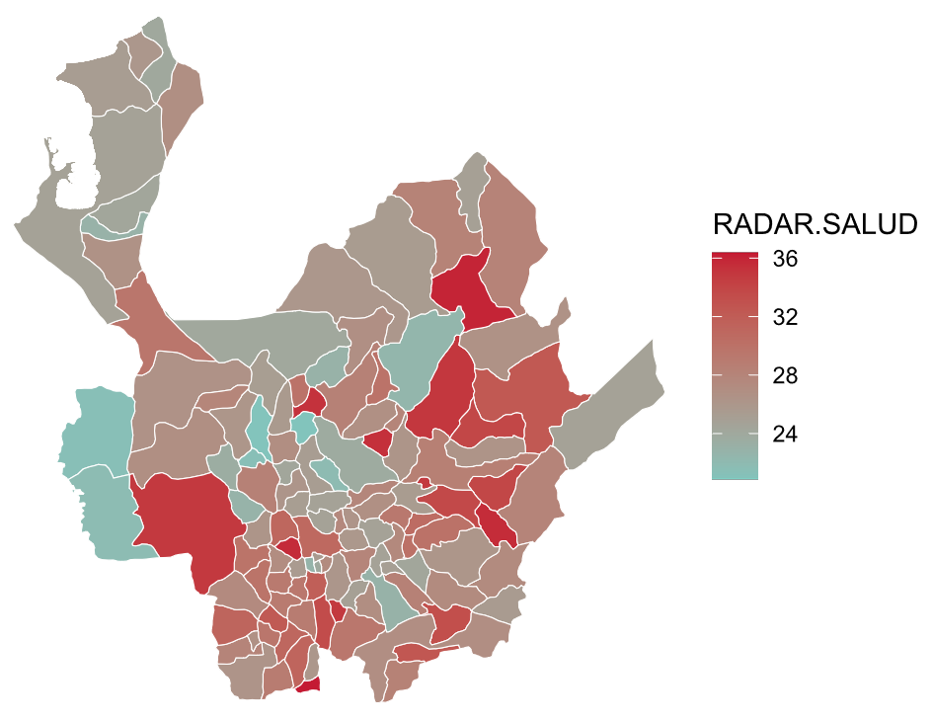
Antioquia – Radar de Salud
Top de municipios con el mayor valor en el Radar de Salud
Subcomponentes del Radar
Subcomponentes de Corrupción
Subcomponentes de Salud
Municipio | PDET | RADAR.SALUD | Corrupcion | Vulneración Salud | Corrupción Observable | Corrupción Oculta | Capacidad Institucional | Acceso, Prestación del servicio y Gestión | Indicadores de Vigilancia Epidemiólogica
Caramanta | No | 36,37 | 11,72 | 73,35 | 13,00 | 19,54 | 56,41 | 46,71 | 100,00
Zaragoza | Si | 35,96 | 8,66 | 76,93 | 4,25 | 19,54 | 56,41 | 53,86 | 100,00
Heliconia | No | 35,63 | 11,99 | 71,09 | 13,79 | 19,54 | 56,41 | 45,80 | 96,38
Caracolí | No | 35,60 | 11,93 | 71,11 | 13,61 | 19,54 | 56,41 | 45,06 | 97,17
Carolina del Principe | No | 35,41 | 12,72 | 69,44 | 15,85 | 19,54 | 56,41 | 38,88 | 100,00
San Andrés de Cuerquia | No | 35,26 | 10,18 | 72,87 | 8,62 | 19,54 | 56,41 | 45,73 | 100,00
Amalfi | Si | 34,93 | 8,58 | 74,46 | 4,04 | 19,54 | 56,41 | 48,92 | 100,00
Montebello | No | 34,81 | 10,03 | 71,98 | 8,17 | 19,54 | 56,41 | 43,96 | 100,00
Urrao | No | 34,81 | 8,81 | 73,81 | 4,69 | 19,54 | 56,41 | 47,61 | 100,00
Cisneros | No | 34,80 | 11,96 | 69,06 | 13,71 | 19,54 | 56,41 | 42,29 | 95,83

Slide 5
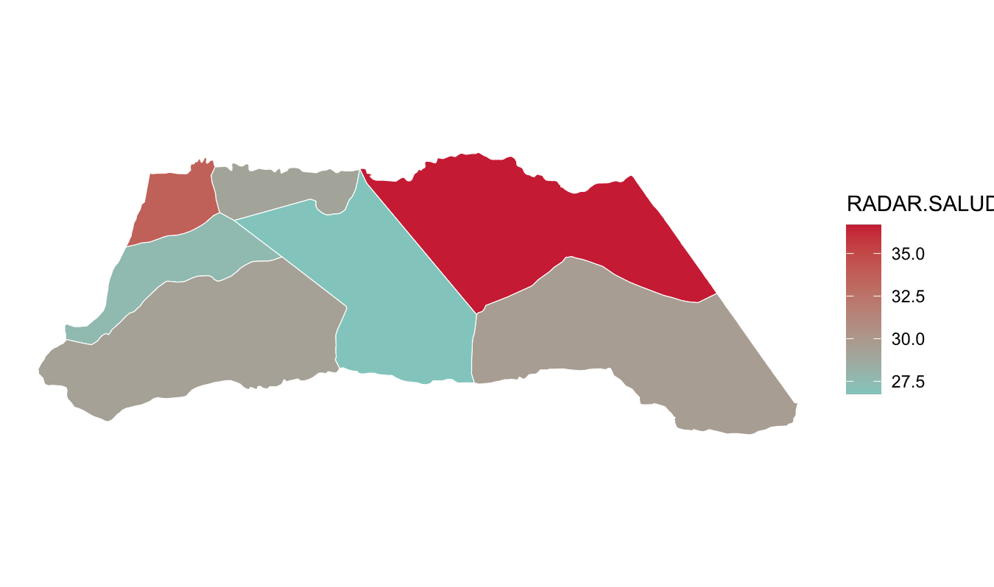
Arauca – Radar de Salud
Radar de Salud por municipios
Subcomponentes del Radar
Subcomponentes de Corrupción
Subcomponentes de Salud
Municipio | PDET | RADAR.SALUD | Corrupcion | Vulneración Salud | Corrupción Observable | Corrupción Oculta | Capacidad Institucional | Acceso, Prestación del servicio y Gestión | Indicadores de Vigilancia Epidemiólogica
Arauca | No | 36,67 | 30,74 | 45,57 | 27,86 | 35,52 | 49,50 | 34,64 | 56,50
Saravena | Si | 33,70 | 23,22 | 49,42 | 6,36 | 35,52 | 49,50 | 46,99 | 51,85
Cravo Norte | No | 29,62 | 23,47 | 38,84 | 7,09 | 35,52 | 49,50 | 17,73 | 59,95
Tame | Si | 29,32 | 22,68 | 39,28 | 4,84 | 35,52 | 49,50 | 39,57 | 38,99
Arauquita | Si | 29,08 | 22,75 | 38,58 | 5,03 | 35,52 | 49,50 | 41,18 | 35,98
Fortul | Si | 27,58 | 21,32 | 36,97 | 0,94 | 35,52 | 49,50 | 40,72 | 33,22
Puerto Rondón | No | 26,76 | 26,50 | 27,14 | 15,74 | 35,52 | 49,50 | 18,95 | 35,33

Slide 6
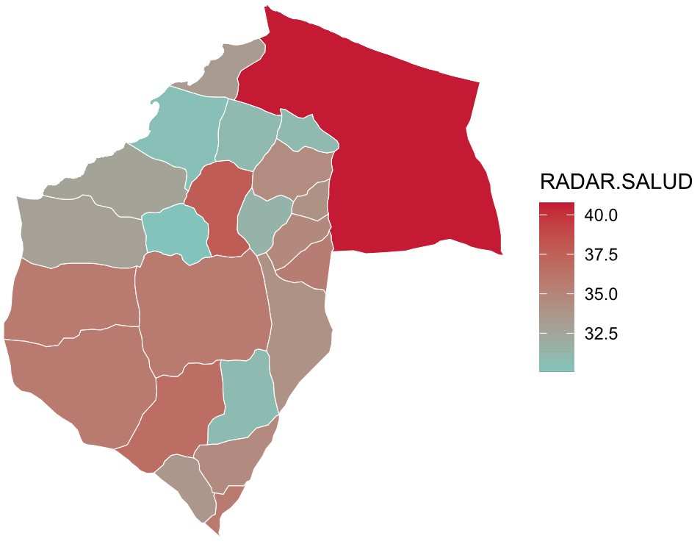
Atlántico – Radar de Salud
Top de municipios con el mayor valor en el Salud
Subcomponentes del Radar
Subcomponentes de Corrupción
Subcomponentes de Salud
Municipio | PDET | RADAR.SALUD | Corrupcion | Vulneración Salud | Corrupción Observable | Corrupción Oculta | Capacidad Institucional | Acceso, Prestación del servicio y Gestión | Indicadores de Vigilancia Epidemiólogica
Barranquilla | No | 40,76 | 30,69 | 55,87 | 28,61 | 34,68 | 47,13 | 29,30 | 82,44
Baranoa | No | 37,79 | 22,10 | 61,34 | 4,07 | 34,68 | 47,13 | 42,39 | 80,30
Manatí | No | 36,64 | 21,74 | 58,99 | 3,06 | 34,68 | 47,13 | 48,83 | 69,16
Repelón | No | 35,78 | 22,70 | 55,39 | 5,79 | 34,68 | 47,13 | 46,66 | 64,12
Sabanalarga | No | 35,76 | 23,29 | 54,47 | 7,49 | 34,68 | 47,13 | 39,02 | 69,92
Luruaco | No | 35,75 | 22,31 | 55,91 | 4,67 | 34,68 | 47,13 | 48,49 | 63,33
Suan | No | 35,68 | 21,66 | 56,71 | 2,81 | 34,68 | 47,13 | 46,86 | 66,57
Palmar de Varela | No | 35,55 | 22,33 | 55,38 | 4,75 | 34,68 | 47,13 | 44,19 | 66,57
Santo Tomás | No | 34,71 | 22,74 | 52,66 | 5,90 | 34,68 | 47,13 | 43,02 | 62,29
Campo de la Cruz | No | 34,58 | 21,95 | 53,52 | 3,65 | 34,68 | 47,13 | 47,75 | 59,29

Slide 7
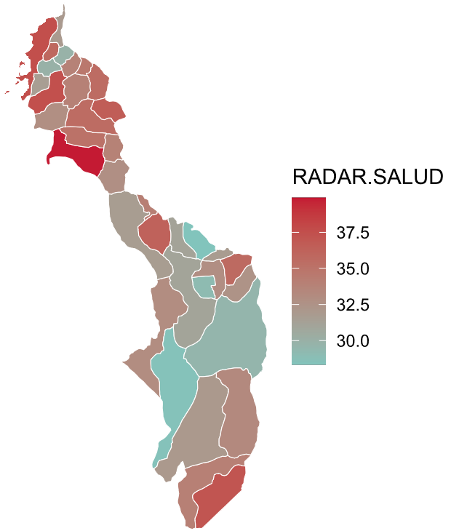
Bolívar – Radar de Salud
Top de municipios con el mayor valor en el Radar de Salud
Subcomponentes del Radar
Subcomponentes de Corrupción
Subcomponentes de Salud
Municipio | PDET | RADAR.SALUD | Corrupcion | Vulneración Salud | Corrupción Observable | Corrupción Oculta | Capacidad Institucional | Acceso, Prestación del servicio y Gestión | Indicadores de Vigilancia Epidemiólogica
San Estanislao | No | 43,73 | 23,67 | 73,84 | 3,85 | 37,15 | 49,36 | 47,67 | 100,00
Clemencia | No | 43,66 | 23,37 | 74,09 | 3,01 | 37,15 | 49,36 | 48,19 | 100,00
El Carmen de Bolívar | Si | 39,90 | 24,85 | 62,48 | 7,22 | 37,15 | 49,36 | 46,32 | 78,63
Arenal | Si | 39,69 | 23,06 | 64,65 | 2,11 | 37,15 | 49,36 | 49,76 | 79,53
Cartagena de Indias | No | 37,53 | 30,86 | 47,53 | 24,42 | 37,15 | 49,36 | 30,66 | 64,39
Arjona | No | 37,47 | 23,99 | 57,68 | 4,78 | 37,15 | 49,36 | 44,16 | 71,19
Magangué | No | 37,45 | 24,72 | 56,54 | 6,87 | 37,15 | 49,36 | 46,34 | 66,75
Cantagallo | Si | 37,13 | 27,33 | 51,82 | 14,32 | 37,15 | 49,36 | 46,89 | 56,76
El Guamo | Si | 36,59 | 24,36 | 54,94 | 5,83 | 37,15 | 49,36 | 46,61 | 63,27
Arroyohondo | No | 36,36 | 23,78 | 55,23 | 4,18 | 37,15 | 49,36 | 47,23 | 63,23

Slide 8
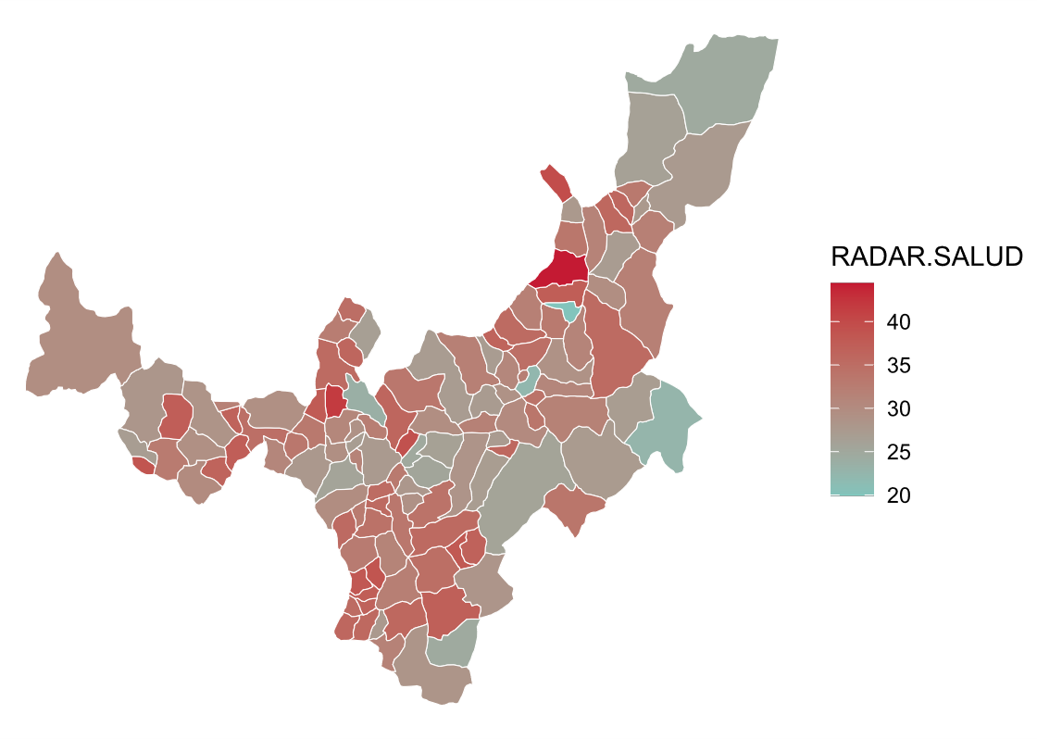
Boyacá – Radar de Salud
Top de municipios con el mayor valor en el Radar de Salud
Subcomponentes del Radar
Subcomponentes de Corrupción
Subcomponentes de Salud
Municipio | PDET | RADAR.SALUD | Corrupcion | Vulneración Salud | Corrupción Observable | Corrupción Oculta | Capacidad Institucional | Acceso, Prestación del servicio y Gestión | Indicadores de Vigilancia Epidemiólogica
Susacón | No | 44,42 | 25,07 | 73,45 | 43,01 | 23,08 | 56,32 | 46,90 | 100,00
Gachantivá | No | 41,76 | 20,94 | 73,00 | 31,22 | 23,08 | 56,32 | 45,99 | 100,00
Covarachía | No | 39,73 | 16,91 | 73,95 | 19,71 | 23,08 | 56,32 | 47,89 | 100,00
Oicatá | No | 39,09 | 17,71 | 71,17 | 21,98 | 23,08 | 56,32 | 42,33 | 100,00
La Victoria | No | 38,66 | 16,66 | 71,66 | 19,00 | 23,08 | 56,32 | 43,33 | 100,00
Pachavita | No | 38,66 | 16,09 | 72,53 | 17,35 | 23,08 | 56,32 | 45,06 | 100,00
La Capilla | No | 38,23 | 15,24 | 72,71 | 14,93 | 23,08 | 56,32 | 46,51 | 98,92
Berbeo | No | 38,11 | 13,63 | 74,83 | 10,34 | 23,08 | 56,32 | 49,66 | 100,00
Santa Sofía | No | 37,78 | 14,44 | 72,80 | 12,65 | 23,08 | 56,32 | 45,60 | 100,00
Sativanorte | No | 37,36 | 14,28 | 71,99 | 12,18 | 23,08 | 56,32 | 43,97 | 100,00

Slide 9
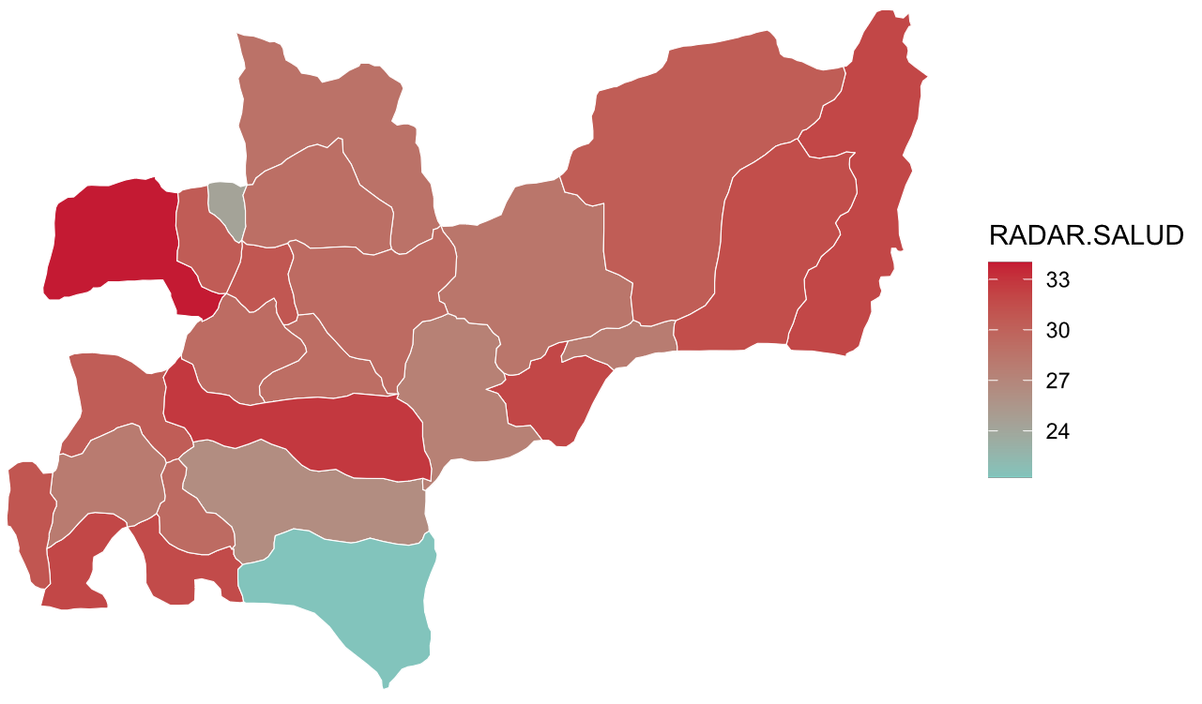
Caldas – Radar de Salud
Top de municipios con el mayor valor en el Radar de Salud
Subcomponentes del Radar
Subcomponentes de Corrupción
Subcomponentes de Salud
Municipio | PDET | RADAR.SALUD | Corrupcion | Vulneración Salud | Corrupción Observable | Corrupción Oculta | Capacidad Institucional | Acceso, Prestación del servicio y Gestión | Indicadores de Vigilancia Epidemiólogica
Riosucio | No | 34,01 | 8,97 | 71,56 | 2,32 | 22,84 | 67,41 | 56,26 | 86,86
Neira | No | 32,79 | 9,42 | 67,84 | 3,60 | 22,84 | 67,41 | 35,68 | 100,00
La Dorada | No | 31,94 | 12,10 | 61,69 | 11,27 | 22,84 | 67,41 | 34,47 | 88,92
Manzanares | No | 31,94 | 9,04 | 66,28 | 2,51 | 22,84 | 67,41 | 32,57 | 100,00
Belalcázar | No | 31,90 | 9,49 | 65,52 | 3,79 | 22,84 | 67,41 | 34,33 | 96,71
Chinchiná | No | 31,67 | 10,09 | 64,04 | 5,52 | 22,84 | 67,41 | 28,08 | 100,00
Victoria | No | 31,49 | 9,08 | 65,11 | 2,63 | 22,84 | 67,41 | 42,50 | 87,72
Viterbo | No | 30,92 | 8,98 | 63,83 | 2,35 | 22,84 | 67,41 | 27,67 | 100,00
La Merced | No | 30,85 | 10,49 | 61,39 | 6,65 | 22,84 | 67,41 | 22,95 | 99,83
Supía | No | 30,49 | 9,04 | 62,66 | 2,53 | 22,84 | 67,41 | 43,16 | 82,17

Slide 10
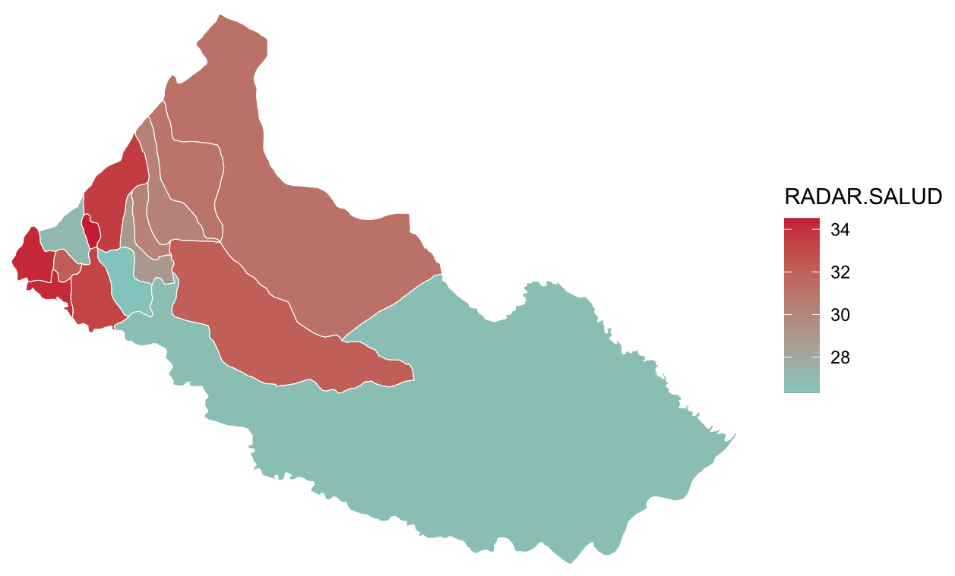
Caquetá – Radar de Salud
Top de municipios con el mayor valor en el Radar de Salud
Subcomponentes del Radar
Subcomponentes de Corrupción
Subcomponentes de Salud
Municipio | PDET | RADAR.SALUD | Corrupcion | Vulneración Salud | Corrupción Observable | Corrupción Oculta | Capacidad Institucional | Acceso, Prestación del servicio y Gestión | Indicadores de Vigilancia Epidemiólogica
Morelia | Si | 34,51 | 17,95 | 59,35 | 1,83 | 34,25 | 67,28 | 45,10 | 73,60
San José del Fragua | Si | 34,17 | 18,02 | 58,40 | 2,03 | 34,25 | 67,28 | 47,77 | 69,02
Curillo | Si | 34,17 | 18,62 | 57,49 | 3,75 | 34,25 | 67,28 | 47,58 | 67,39
Florencia | Si | 33,58 | 21,13 | 52,25 | 10,92 | 34,25 | 67,28 | 35,91 | 68,59
Valparaíso | Si | 33,30 | 21,56 | 50,91 | 7,11 | 36,45 | 67,28 | 48,06 | 53,76
Albania | Si | 32,18 | 18,46 | 52,76 | 3,28 | 34,25 | 67,28 | 40,85 | 64,67
Cartagena del Chairá | Si | 32,11 | 20,17 | 50,02 | 1,77 | 37,05 | 67,28 | 47,86 | 52,18
San Vicente del Caguán | Si | 31,15 | 18,84 | 49,62 | 4,36 | 34,25 | 67,28 | 46,70 | 52,55
Puerto Rico | Si | 31,03 | 18,64 | 49,63 | 3,80 | 34,25 | 67,28 | 46,05 | 53,20
El Paujíl | Si | 30,32 | 18,33 | 48,32 | 2,90 | 34,25 | 67,28 | 46,03 | 50,61

Slide 11
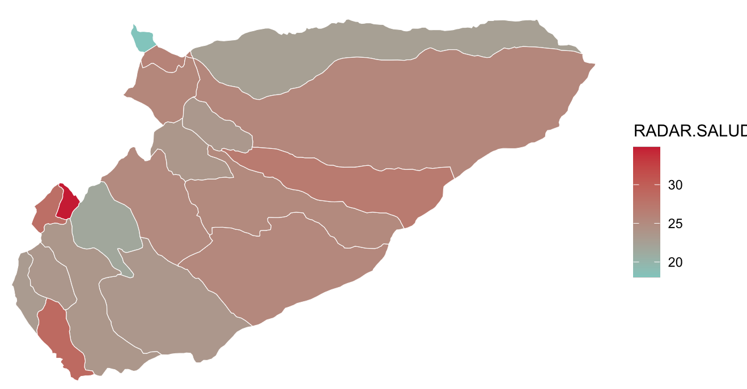
Casanare – Radar de Salud
Top de municipios con el mayor valor en el Radar de Salud
Subcomponentes del Radar
Subcomponentes de Corrupción
Subcomponentes de Salud
Municipio | PDET | RADAR.SALUD | Corrupcion | Vulneración Salud | Corrupción Observable | Corrupción Oculta | Capacidad Institucional | Acceso, Prestación del servicio y Gestión | Indicadores de Vigilancia Epidemiólogica
Recetor | No | 34,85 | 13,05 | 67,55 | 11,90 | 25,29 | 75,63 | 45,33 | 89,77
Villanueva | No | 28,79 | 11,83 | 54,24 | 4,74 | 26,89 | 75,63 | 32,55 | 75,94
Chámeza | No | 28,20 | 12,65 | 51,53 | 10,74 | 25,29 | 75,63 | 46,28 | 56,79
Trinidad | No | 26,90 | 10,86 | 50,96 | 5,63 | 25,29 | 75,63 | 43,97 | 57,96
Sácama | No | 25,94 | 9,96 | 49,92 | 3,05 | 25,29 | 75,63 | 46,37 | 53,46
Támara | No | 25,52 | 10,40 | 48,19 | 4,33 | 25,29 | 75,63 | 46,95 | 49,43
Paz de Ariporo | No | 25,49 | 11,42 | 46,59 | 4,48 | 26,49 | 75,63 | 43,06 | 50,12
Orocué | No | 25,36 | 12,82 | 44,18 | 8,02 | 26,69 | 75,63 | 45,00 | 43,37
San Luis de Palenque | No | 25,18 | 11,15 | 46,22 | 6,47 | 25,29 | 75,63 | 44,02 | 48,42
Yopal | No | 25,15 | 13,65 | 42,41 | 13,60 | 25,29 | 75,63 | 30,60 | 54,21

Slide 12
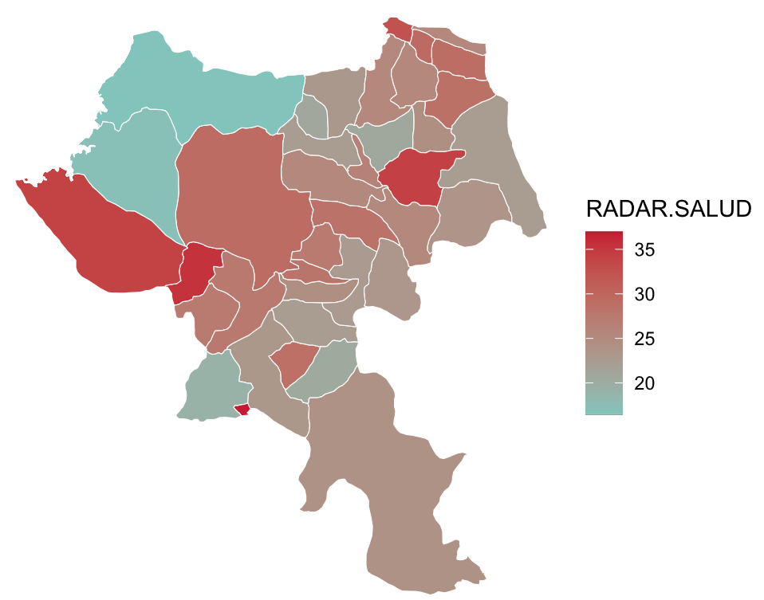
Cauca – Radar de Salud
Top de municipios con el mayor valor en el Radar de Salud
Subcomponentes del Radar
Subcomponentes de Corrupción
Subcomponentes de Salud
Municipio | PDET | RADAR.SALUD | Corrupcion | Vulneración Salud | Corrupción Observable | Corrupción Oculta | Capacidad Institucional | Acceso, Prestación del servicio y Gestión | Indicadores de Vigilancia Epidemiólogica
Florencia | No | 36,97 | 15,61 | 69,01 | 26,12 | 22,03 | 74,33 | 48,98 | 89,04
Argelia | Si | 35,49 | 13,30 | 68,78 | 4,88 | 28,43 | 74,33 | 49,71 | 87,84
Silvia | No | 34,20 | 7,57 | 74,15 | 3,15 | 22,03 | 74,33 | 56,50 | 91,80
Guapí | Si | 34,00 | 8,01 | 72,97 | 4,41 | 22,03 | 74,33 | 45,93 | 100,00
Puerto Tejada | No | 32,43 | 11,87 | 63,28 | 15,42 | 22,03 | 74,33 | 26,56 | 100,00
Padilla | No | 29,36 | 8,88 | 60,08 | 6,88 | 22,03 | 74,33 | 39,72 | 80,44
El Tambo | Si | 29,24 | 11,31 | 56,12 | 13,84 | 22,03 | 74,33 | 49,10 | 63,14
Corinto | Si | 29,04 | 11,64 | 55,14 | 5,18 | 26,23 | 74,33 | 49,33 | 60,95
Almaguer | No | 28,75 | 9,16 | 58,13 | 7,67 | 22,03 | 74,33 | 52,47 | 63,80
Toribío | Si | 28,66 | 9,88 | 56,83 | 1,97 | 25,43 | 74,33 | 62,11 | 51,54

Slide 13
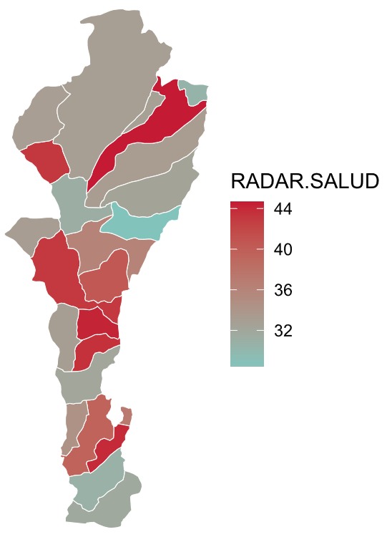
Cesar – Radar de Salud
Top de municipios con el mayor valor en el Radar de Salud
Subcomponentes del Radar
Subcomponentes de Corrupción
Subcomponentes de Salud
Municipio | PDET | RADAR.SALUD | Corrupcion | Vulneración Salud | Corrupción Observable | Corrupción Oculta | Capacidad Institucional | Acceso, Prestación del servicio y Gestión | Indicadores de Vigilancia Epidemiólogica
La Paz | Si | 44,66 | 25,07 | 74,05 | 9,16 | 37,66 | 55,07 | 48,09 | 100,00
Pailitas | No | 44,20 | 23,95 | 74,59 | 5,94 | 37,66 | 55,07 | 49,17 | 100,00
Río de Oro | No | 43,94 | 24,98 | 72,38 | 6,16 | 38,86 | 55,07 | 44,76 | 100,00
Pelaya | No | 43,56 | 23,30 | 73,95 | 4,09 | 37,66 | 55,07 | 47,90 | 100,00
Bosconia | No | 43,20 | 24,78 | 70,82 | 8,33 | 37,66 | 55,07 | 44,96 | 96,68
Chimichagua | No | 43,07 | 23,40 | 72,57 | 4,38 | 37,66 | 55,07 | 49,17 | 95,96
Pueblo Bello | Si | 40,76 | 23,40 | 66,81 | 4,38 | 37,66 | 55,07 | 55,76 | 77,86
Curumaní | No | 40,56 | 23,47 | 66,20 | 4,59 | 37,66 | 55,07 | 47,88 | 84,51
Aguachica | No | 39,48 | 25,65 | 60,23 | 10,82 | 37,66 | 55,07 | 36,95 | 83,51
González | No | 36,96 | 23,75 | 56,77 | 4,00 | 38,26 | 55,07 | 47,46 | 66,09

Slide 14
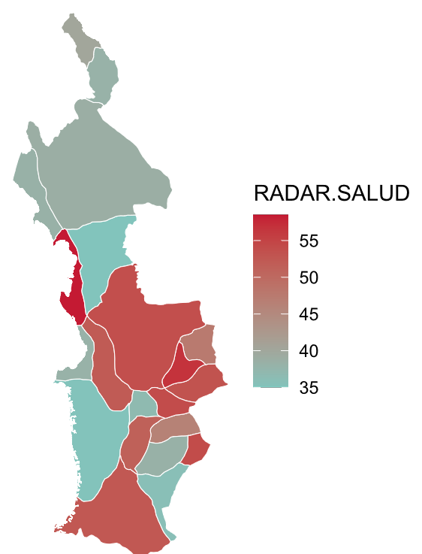
Chocó – Radar de Salud
Top de municipios con el mayor valor en el Radar de Salud
Subcomponentes del Radar
Subcomponentes de Corrupción
Subcomponentes de Salud
Municipio | PDET | RADAR.SALUD | Corrupcion | Vulneración Salud | Corrupción Observable | Corrupción Oculta | Capacidad Institucional | Acceso, Prestación del servicio y Gestión | Indicadores de Vigilancia Epidemiólogica
Bahía Solano | No | 58,50 | 47,80 | 74,55 | 22,40 | 65,43 | 82,61 | 49,10 | 100,00
Lloró | No | 56,72 | 43,94 | 75,89 | 19,63 | 61,83 | 82,61 | 51,77 | 100,00
San José del Palmar | No | 54,11 | 40,31 | 74,81 | 9,25 | 61,83 | 82,61 | 49,61 | 100,00
Tadó | No | 54,02 | 40,28 | 74,62 | 9,16 | 61,83 | 82,61 | 49,24 | 100,00
Quibdó | No | 53,66 | 52,03 | 56,10 | 32,67 | 66,23 | 82,61 | 38,09 | 74,10
Bagadó | No | 53,25 | 39,31 | 74,16 | 6,37 | 61,83 | 82,61 | 48,32 | 100,00
El Litoral del San Juan | Si | 52,46 | 37,50 | 74,91 | 1,20 | 61,83 | 82,61 | 49,82 | 100,00
Río Quito | No | 52,33 | 38,76 | 72,67 | 4,82 | 61,83 | 82,61 | 45,34 | 100,00
Alto Baudó | No | 52,14 | 37,81 | 73,62 | 2,10 | 61,83 | 82,61 | 47,25 | 100,00
Medio Baudó | No | 51,86 | 38,16 | 72,40 | 3,10 | 61,83 | 82,61 | 44,79 | 100,00

Slide 15
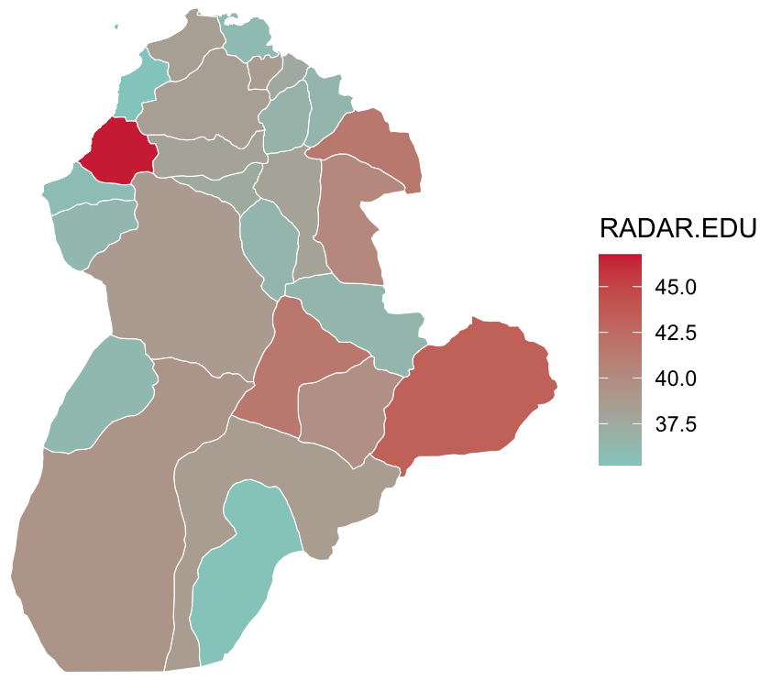
Córdoba – Radar de Salud
Top de municipios con el mayor valor en el Radar de Salud
Subcomponentes del Radar
Subcomponentes de Corrupción
Subcomponentes de Salud
Municipio | PDET | RADAR.SALUD | Corrupcion | Vulneración Salud | Corrupción Observable | Corrupción Oculta | Capacidad Institucional | Acceso, Prestación del servicio y Gestión | Indicadores de Vigilancia Epidemiólogica
La Apartada | No | 47,25 | 29,85 | 73,37 | 6,72 | 43,53 | 48,88 | 46,73 | 100,00
Puerto Escondido | No | 46,75 | 28,34 | 74,37 | 2,41 | 43,53 | 48,88 | 48,73 | 100,00
Ayapel | No | 43,32 | 28,07 | 66,20 | 1,63 | 43,53 | 48,88 | 48,00 | 84,39
Lorica | No | 42,73 | 29,29 | 62,91 | 5,11 | 43,53 | 48,88 | 46,31 | 79,51
Planeta Rica | No | 41,60 | 29,09 | 60,37 | 4,55 | 43,53 | 48,88 | 44,14 | 76,60
Chinú | No | 41,51 | 29,83 | 59,02 | 4,38 | 44,53 | 48,88 | 49,35 | 68,69
San Bernardino de Sahagún | No | 40,29 | 29,97 | 55,77 | 4,33 | 44,73 | 48,88 | 45,69 | 65,86
Buenavista | No | 39,65 | 28,80 | 55,92 | 3,72 | 43,53 | 48,88 | 47,07 | 64,76
Tierralta | Si | 39,26 | 28,43 | 55,52 | 2,67 | 43,53 | 48,88 | 49,28 | 61,75
Montería | No | 38,78 | 33,47 | 46,74 | 17,07 | 43,53 | 48,88 | 33,19 | 60,30

Slide 16
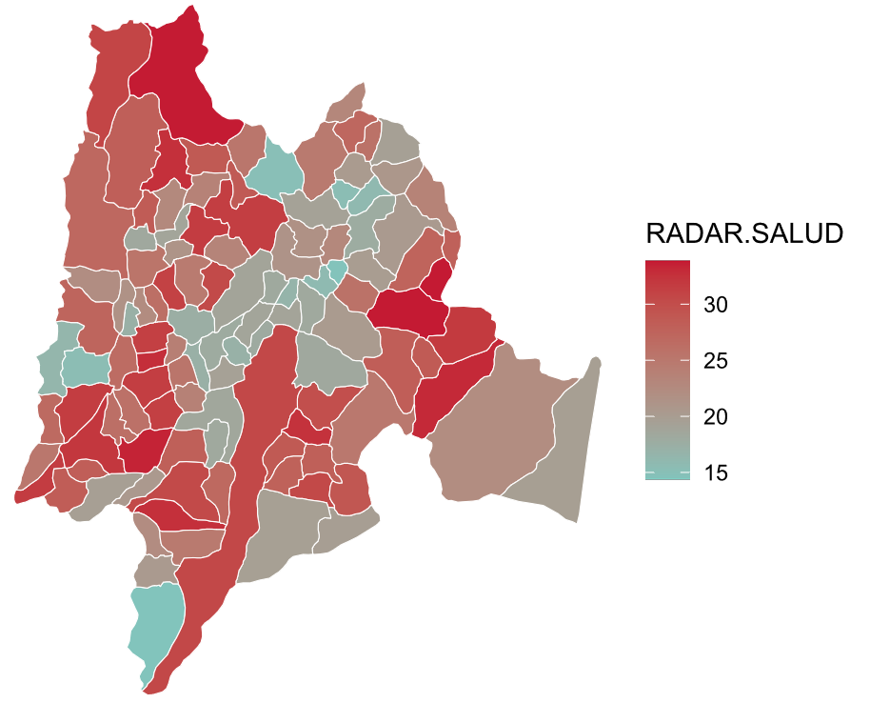
Cundinamarca – Radar de Salud
Top de municipios con el mayor valor en el Radar de Salud
Subcomponentes del Radar
Subcomponentes de Corrupción
Subcomponentes de Salud
Municipio | PDET | RADAR.SALUD | Corrupcion | Vulneración Salud | Corrupción Observable | Corrupción Oculta | Capacidad Institucional | Acceso, Prestación del servicio y Gestión | Indicadores de Vigilancia Epidemiólogica
Manta | No | 33,86 | 8,16 | 72,42 | 10,66 | 18,47 | 69,01 | 44,83 | 100,00
Gachetá | No | 33,85 | 10,80 | 68,42 | 18,20 | 18,47 | 69,01 | 36,83 | 100,00
Yacopí | No | 33,81 | 9,80 | 69,83 | 15,34 | 18,47 | 69,01 | 45,56 | 94,09
Viotá | No | 33,43 | 8,58 | 70,71 | 11,87 | 18,47 | 69,01 | 41,42 | 100,00
Gachalá | No | 33,09 | 7,56 | 71,38 | 8,94 | 18,47 | 69,01 | 42,76 | 100,00
Cachipay | No | 32,75 | 9,27 | 67,96 | 13,85 | 18,47 | 69,01 | 38,29 | 97,63
Arbeláez | No | 32,62 | 9,14 | 67,84 | 13,48 | 18,47 | 69,01 | 35,68 | 100,00
La Palma | No | 32,62 | 7,96 | 69,61 | 10,10 | 18,47 | 69,01 | 42,60 | 96,61
Ubaque | No | 32,49 | 7,26 | 70,34 | 8,09 | 18,47 | 69,01 | 40,67 | 100,00
Tocaima | No | 32,08 | 8,82 | 66,96 | 12,55 | 18,47 | 69,01 | 33,92 | 100,00

Slide 17
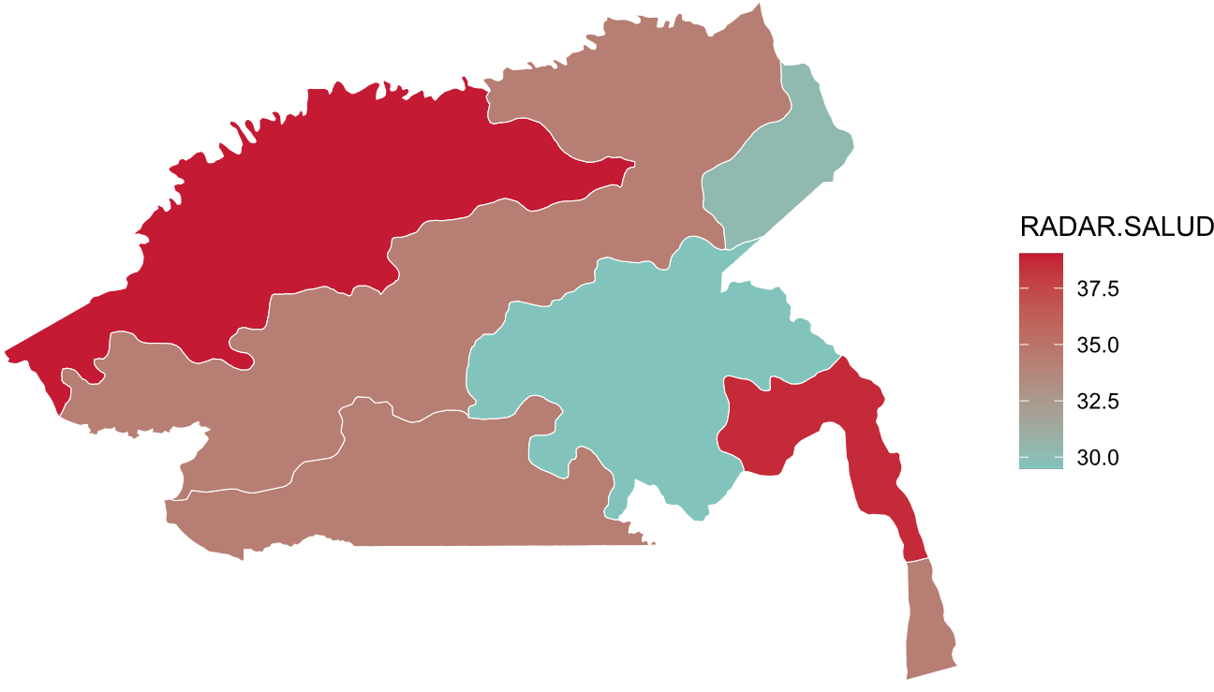
Guainía – Radar de Salud
Radar de Salud por municipios
Subcomponentes del Radar
Subcomponentes de Corrupción
Subcomponentes de Salud
Municipio | PDET | RADAR.SALUD | Corrupcion | Vulneración Salud | Corrupción Observable | Corrupción Oculta | Capacidad Institucional | Acceso, Prestación del servicio y Gestión | Indicadores de Vigilancia Epidemiólogica
Inírida | No | 41,08 | 46,12 | 33,53 | 12,07 | 67,42 | 80,30 | 37,55 | 29,50
Barranco Minas | No | 39,04 | 42,49 | 33,85 | 4,90 | 66,02 | 80,30 | 48,75 | 18,96
San Felipe | No | 38,61 | 44,30 | 30,07 | 8,49 | 66,72 | 80,30 | 38,90 | 21,24
Cacahual | No | 30,26 | 44,30 | 9,18 | 8,49 | 66,72 | 80,30 | 15,01 | 3,36
Puerto Colombia | No | 29,48 | 44,30 | 7,26 | 8,49 | 66,72 | 80,30 | 9,54 | 4,98

Slide 18
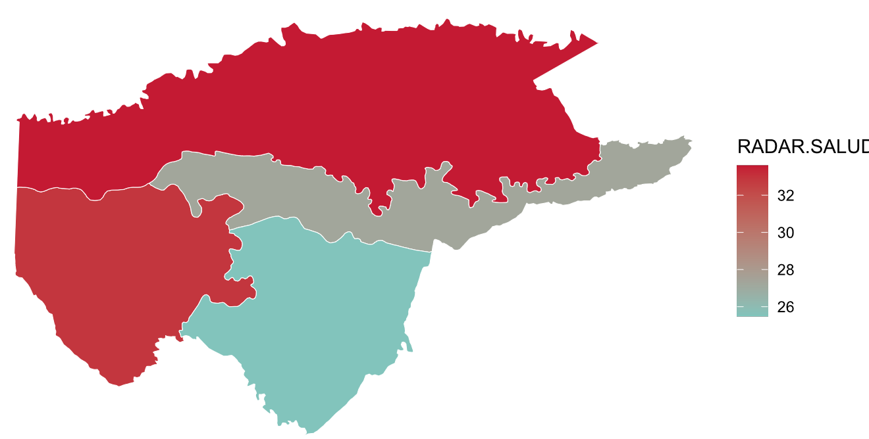
Guaviare – Radar de Salud
Top de municipios con el mayor valor en el Radar de Salud
Subcomponentes del Radar
Subcomponentes de Corrupción
Subcomponentes de Salud
Municipio | PDET | RADAR.SALUD | Corrupcion | Vulneración Salud | Corrupción Observable | Corrupción Oculta | Capacidad Institucional | Acceso, Prestación del servicio y Gestión | Indicadores de Vigilancia Epidemiólogica
San José del Guaviare | Si | 33,60 | 24,53 | 47,21 | 14,28 | 39,58 | 80,88 | 43,29 | 51,12
Calamar | Si | 32,90 | 27,46 | 41,05 | 25,85 | 38,18 | 80,88 | 48,26 | 33,84
El Retorno | Si | 27,28 | 20,82 | 36,98 | 5,50 | 38,78 | 80,88 | 48,23 | 25,74
Miraflores | Si | 25,47 | 20,86 | 32,39 | 7,46 | 37,98 | 80,88 | 50,17 | 14,60

Slide 19
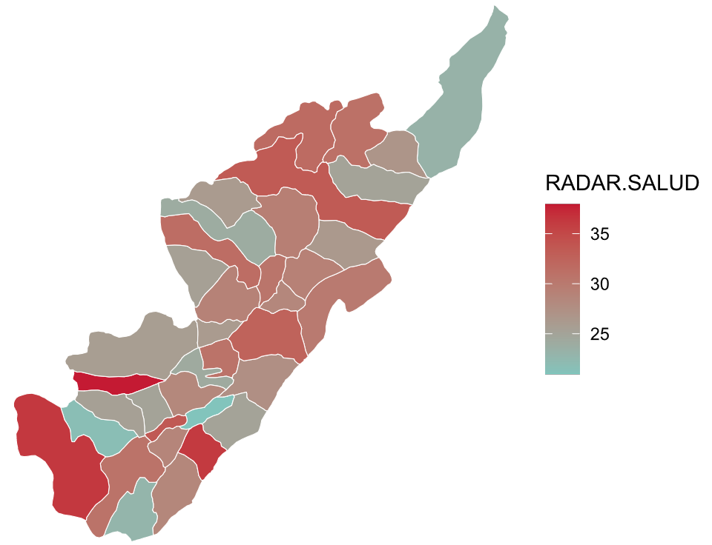
Huila – Radar de Salud
Top de municipios con el mayor valor en el Radar de Salud
Subcomponentes del Radar
Subcomponentes de Corrupción
Subcomponentes de Salud
Municipio | PDET | RADAR.SALUD | Corrupcion | Vulneración Salud | Corrupción Observable | Corrupción Oculta | Capacidad Institucional | Acceso, Prestación del servicio y Gestión | Indicadores de Vigilancia Epidemiólogica
La Argentina | No | 37,94 | 13,36 | 74,80 | 8,49 | 26,54 | 72,27 | 49,61 | 100,00
San Agustín | No | 36,31 | 12,44 | 72,12 | 5,86 | 26,54 | 72,27 | 44,24 | 100,00
Suaza | No | 36,19 | 12,06 | 72,39 | 4,77 | 26,54 | 72,27 | 44,78 | 100,00
Elías | No | 33,53 | 12,54 | 65,01 | 6,14 | 26,54 | 72,27 | 37,69 | 92,32
Neiva | No | 33,28 | 18,09 | 56,06 | 16,06 | 29,14 | 72,27 | 23,89 | 88,24
Gigante | No | 32,55 | 14,26 | 59,97 | 8,32 | 27,74 | 72,27 | 33,31 | 86,63
Aipe | No | 31,71 | 13,19 | 59,49 | 8,00 | 26,54 | 72,27 | 32,80 | 86,18
Iquira | No | 31,44 | 13,00 | 59,10 | 4,70 | 27,74 | 72,27 | 34,59 | 83,61
Villavieja | No | 31,07 | 17,64 | 51,22 | 20,71 | 26,54 | 72,27 | 30,62 | 71,81
Pitalito | No | 30,83 | 12,99 | 57,59 | 7,41 | 26,54 | 72,27 | 32,73 | 82,45

Slide 20
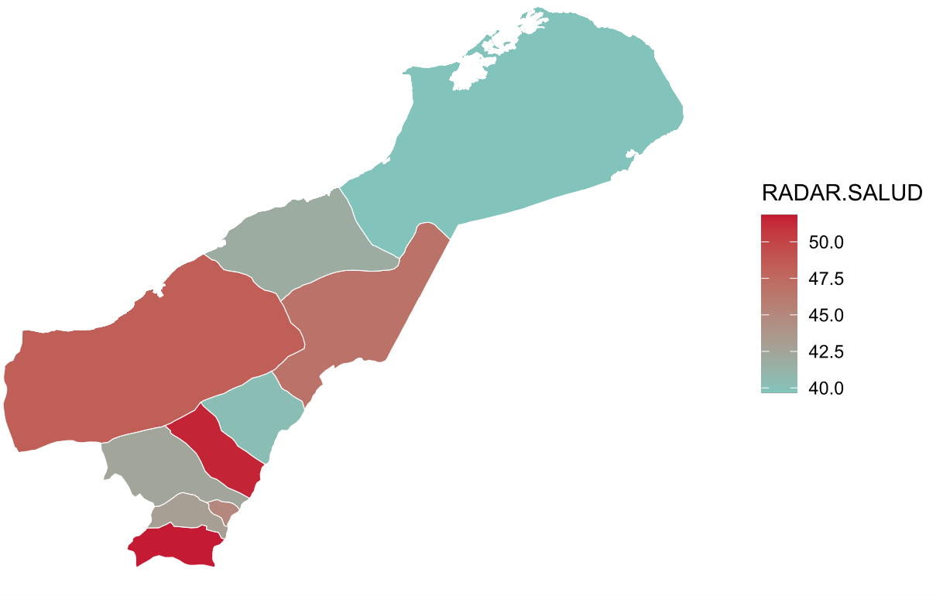
La Guajira – Radar de Salud
Top de municipios con el mayor valor en el Radar de Salud
Subcomponentes del Radar
Subcomponentes de Corrupción
Subcomponentes de Salud
Municipio | PDET | RADAR.SALUD | Corrupcion | Vulneración Salud | Corrupción Observable | Corrupción Oculta | Capacidad Institucional | Acceso, Prestación del servicio y Gestión | Indicadores de Vigilancia Epidemiólogica
Urumita | No | 51,83 | 41,94 | 66,67 | 7,18 | 61,48 | 65,04 | 33,33 | 100,00
Fonseca | Si | 51,50 | 41,45 | 66,57 | 5,77 | 61,48 | 65,04 | 38,38 | 94,77
Dibulla | Si | 49,80 | 40,33 | 64,02 | 2,56 | 61,48 | 65,04 | 49,92 | 78,13
Riohacha | No | 48,25 | 44,92 | 53,25 | 15,68 | 61,48 | 65,04 | 42,41 | 64,08
Maicao | No | 46,73 | 42,29 | 53,39 | 8,17 | 61,48 | 65,04 | 49,93 | 56,86
La Jagua del Pilar | No | 45,44 | 47,26 | 42,71 | 22,38 | 61,48 | 65,04 | 48,25 | 37,18
El Molino | No | 44,98 | 41,59 | 50,06 | 6,18 | 61,48 | 65,04 | 51,28 | 48,84
Villanueva | No | 42,98 | 40,86 | 46,17 | 4,08 | 61,48 | 65,04 | 38,35 | 54,00
San Juan del Cesar | Si | 42,42 | 41,21 | 44,24 | 5,09 | 61,48 | 65,04 | 39,28 | 49,21
Manaure | No | 41,85 | 39,89 | 44,78 | 1,33 | 61,48 | 65,04 | 54,56 | 35,00

Slide 21
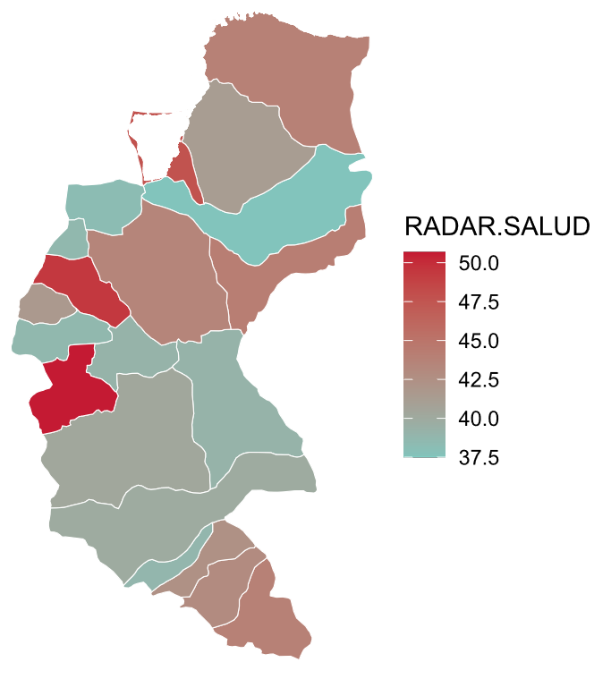
Magdalena – Radar de Salud
Top de municipios con el mayor valor en el Radar de Salud
Subcomponentes del Radar
Subcomponentes de Corrupción
Subcomponentes de Salud
Municipio | PDET | RADAR.SALUD | Corrupcion | Vulneración Salud | Corrupción Observable | Corrupción Oculta | Capacidad Institucional | Acceso, Prestación del servicio y Gestión | Indicadores de Vigilancia Epidemiólogica
Tenerife | No | 50,68 | 35,14 | 73,98 | 9,15 | 48,42 | 45,28 | 47,96 | 100,00
El Piñón | No | 49,42 | 33,22 | 73,72 | 3,66 | 48,42 | 45,28 | 47,43 | 100,00
Pueblo Viejo | No | 47,67 | 32,93 | 69,79 | 2,81 | 48,42 | 45,28 | 48,39 | 91,19
Concordia | No | 44,80 | 34,20 | 60,69 | 6,47 | 48,42 | 45,28 | 49,05 | 72,33
Fundación | Si | 44,15 | 35,43 | 57,22 | 9,97 | 48,42 | 45,28 | 42,04 | 72,40
Santa Marta (Dist. Esp.) | Si | 43,91 | 40,78 | 48,61 | 25,25 | 48,42 | 45,28 | 29,14 | 68,08
El Banco | No | 43,91 | 34,13 | 58,56 | 6,26 | 48,42 | 45,28 | 45,83 | 71,30
Pivijay | No | 43,49 | 34,17 | 57,48 | 6,36 | 48,42 | 45,28 | 48,14 | 66,83
Guamal | No | 42,93 | 33,68 | 56,81 | 4,96 | 48,42 | 45,28 | 48,06 | 65,57
San Sebastián de Buenavista | No | 42,44 | 33,69 | 55,57 | 4,99 | 48,42 | 45,28 | 48,52 | 62,62

Slide 22
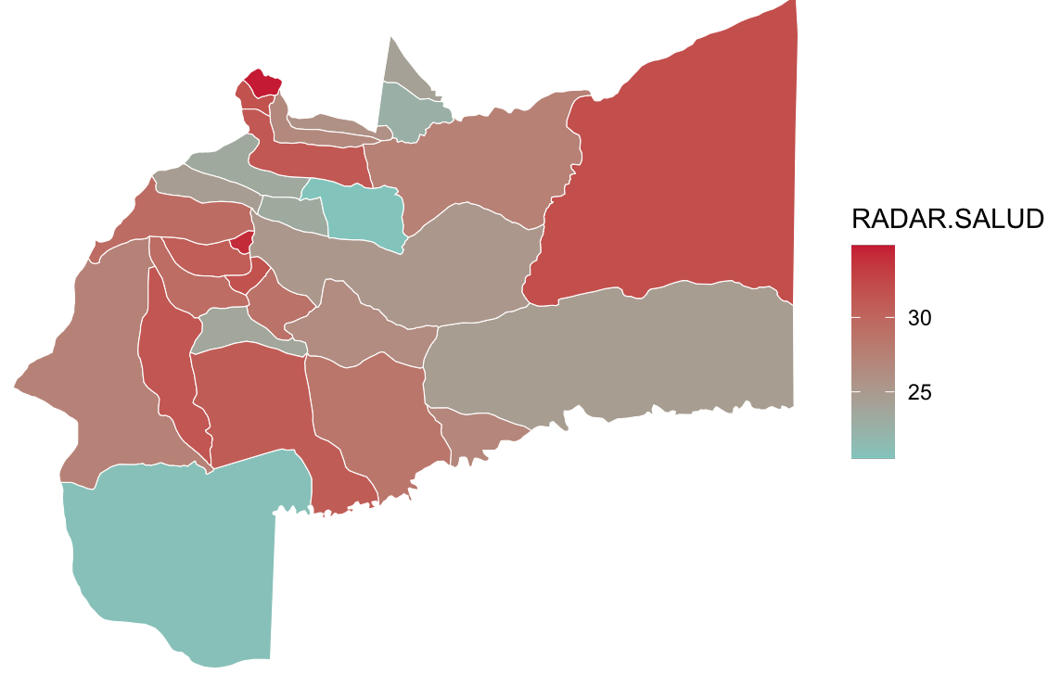
Meta – Radar de Salud
Top de municipios con el mayor valor en el Radar de Salud
Subcomponentes del Radar
Subcomponentes de Corrupción
Subcomponentes de Salud
Municipio | PDET | RADAR.SALUD | Corrupcion | Vulneración Salud | Corrupción Observable | Corrupción Oculta | Capacidad Institucional | Acceso, Prestación del servicio y Gestión | Indicadores de Vigilancia Epidemiólogica
San Juanito | No | 34,83 | 17,20 | 61,27 | 20,30 | 23,03 | 55,50 | 48,92 | 73,62
El Dorado | No | 34,17 | 11,39 | 68,35 | 3,69 | 23,03 | 55,50 | 47,65 | 89,04
Puerto Gaitán | No | 31,93 | 13,46 | 59,63 | 9,59 | 23,03 | 55,50 | 37,36 | 81,90
El Calvario | No | 31,71 | 12,75 | 60,15 | 7,57 | 23,03 | 55,50 | 46,14 | 74,16
Granada | No | 31,69 | 12,46 | 60,53 | 6,75 | 23,03 | 55,50 | 41,37 | 79,69
Mesetas | Si | 31,32 | 14,69 | 56,26 | 5,81 | 26,23 | 55,50 | 49,00 | 63,52
Villavicencio | No | 31,20 | 18,52 | 50,23 | 17,65 | 25,83 | 55,50 | 26,00 | 74,45
Vista Hermosa | Si | 30,89 | 14,70 | 55,16 | 6,75 | 25,83 | 55,50 | 48,17 | 62,16
El Castillo | No | 30,69 | 13,78 | 56,06 | 2,29 | 26,63 | 55,50 | 47,81 | 64,30
San Luis de Cubarral | No | 29,50 | 13,44 | 53,58 | 9,55 | 23,03 | 55,50 | 44,08 | 63,09

Slide 23
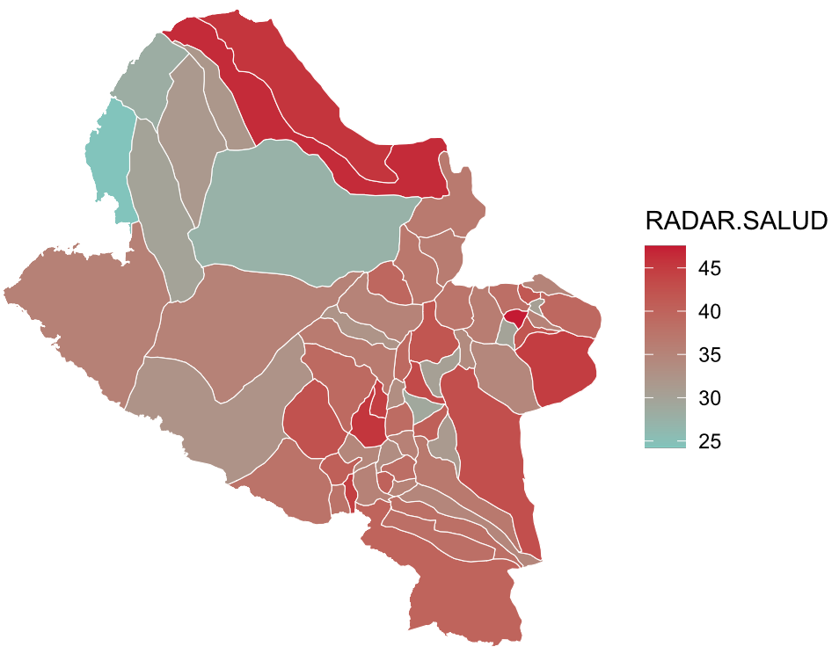
Nariño – Radar de Salud
Top de municipios con el mayor valor en el Radar de Salud
Subcomponentes del Radar
Subcomponentes de Corrupción
Subcomponentes de Salud
Municipio | PDET | RADAR.SALUD | Corrupcion | Vulneración Salud | Corrupción Observable | Corrupción Oculta | Capacidad Institucional | Acceso, Prestación del servicio y Gestión | Indicadores de Vigilancia Epidemiólogica
San Pedro de Cartago | No | 47,53 | 30,96 | 72,38 | 17,00 | 39,75 | 45,24 | 48,09 | 96,66
El Charco | Si | 46,45 | 27,95 | 74,19 | 8,40 | 39,75 | 45,24 | 49,33 | 99,04
Santa Bárbara | Si | 45,64 | 26,91 | 73,73 | 5,42 | 39,75 | 45,24 | 47,45 | 100,00
Túquerres | No | 45,54 | 27,66 | 72,35 | 7,57 | 39,75 | 45,24 | 44,70 | 100,00
Nariño | No | 44,95 | 31,80 | 64,67 | 19,39 | 39,75 | 45,24 | 29,33 | 100,00
El Tablón de Gomez | No | 44,86 | 27,46 | 70,94 | 7,00 | 39,75 | 45,24 | 41,89 | 100,00
Aldana | No | 44,63 | 30,10 | 66,42 | 14,54 | 39,75 | 45,24 | 62,04 | 70,80
Providencia | No | 44,56 | 28,05 | 69,32 | 8,67 | 39,75 | 45,24 | 48,33 | 90,30
Sandoná | No | 43,37 | 28,66 | 65,42 | 10,43 | 39,75 | 45,24 | 43,02 | 87,83
San Juan de Pasto | No | 42,74 | 35,25 | 53,97 | 29,24 | 39,75 | 45,24 | 20,56 | 87,38

Slide 24
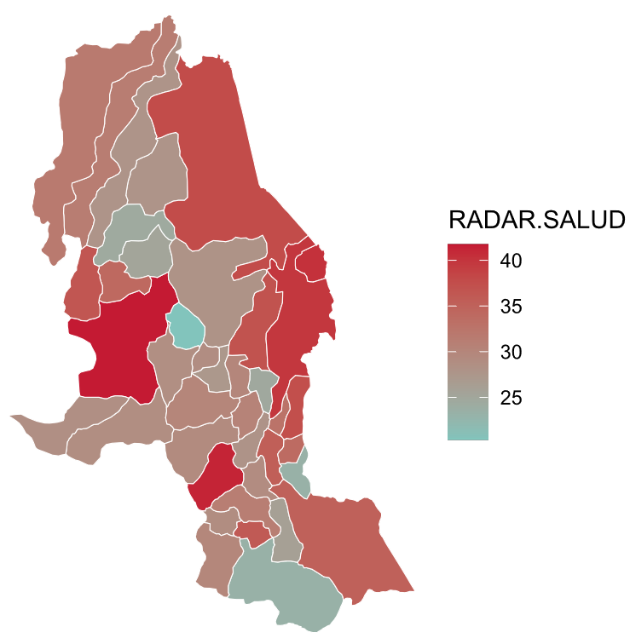
Norte de Santander – Radar de Salud
Top de municipios con el mayor valor en el Radar de Salud
Subcomponentes del Radar
Subcomponentes de Corrupción
Subcomponentes de Salud
Municipio | PDET | RADAR.SALUD | Corrupcion | Vulneración Salud | Corrupción Observable | Corrupción Oculta | Capacidad Institucional | Acceso, Prestación del servicio y Gestión | Indicadores de Vigilancia Epidemiólogica
Abrego | No | 41,74 | 22,49 | 70,62 | 4,15 | 40,71 | 76,85 | 48,48 | 92,76
Cucutilla | No | 41,23 | 20,31 | 72,62 | 7,50 | 36,51 | 76,85 | 45,24 | 100,00
Puerto Santander | No | 40,27 | 25,94 | 61,77 | 14,46 | 40,51 | 76,85 | 30,57 | 92,96
San José de Cúcuta | No | 39,79 | 28,21 | 57,16 | 15,91 | 42,71 | 76,85 | 32,37 | 81,95
Tibú | Si | 37,73 | 20,55 | 63,48 | 8,21 | 36,51 | 76,85 | 46,19 | 80,78
Villa del Rosario | No | 37,37 | 23,85 | 57,63 | 8,04 | 40,71 | 76,85 | 44,86 | 70,41
El Zulia | No | 36,87 | 21,25 | 60,29 | 10,20 | 36,51 | 76,85 | 46,03 | 74,55
Ocaña | No | 36,49 | 22,76 | 57,08 | 7,66 | 39,51 | 76,85 | 34,63 | 79,54
Cácota | No | 36,02 | 20,02 | 60,03 | 6,68 | 36,51 | 76,85 | 46,75 | 73,31
Chinácota | No | 35,41 | 21,16 | 56,77 | 9,95 | 36,51 | 76,85 | 42,85 | 70,69

Slide 25
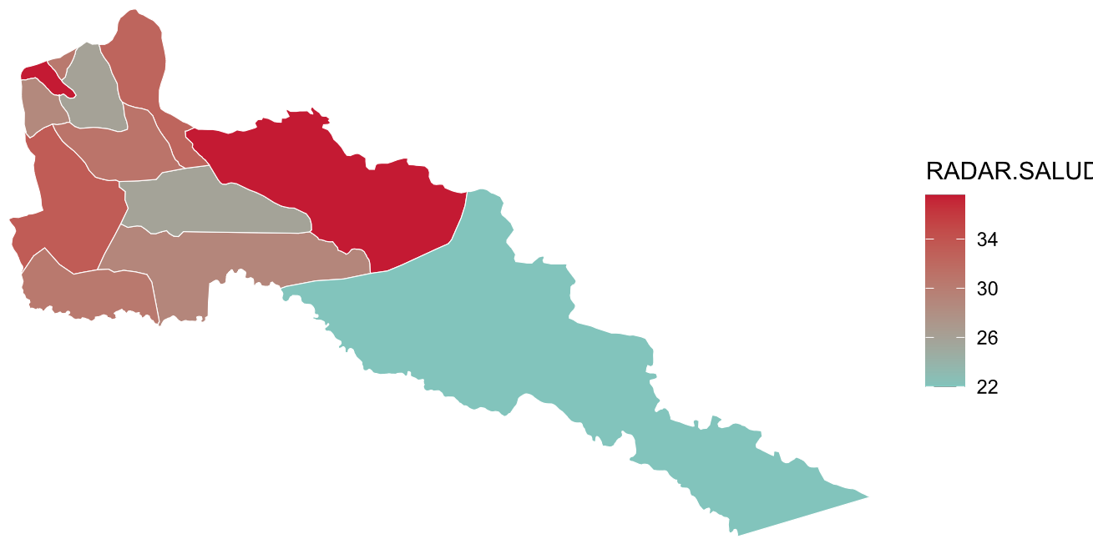
Putumayo – Radar de Salud
Radar de Salud por municipios
Subcomponentes del Radar
Subcomponentes de Corrupción
Subcomponentes de Salud
Municipio | PDET | RADAR.SALUD | Corrupcion | Vulneración Salud | Corrupción Observable | Corrupción Oculta | Capacidad Institucional | Acceso, Prestación del servicio y Gestión | Indicadores de Vigilancia Epidemiólogica
Puerto Guzmán | Si | 37,57 | 15,53 | 70,63 | 2,38 | 30,76 | 66,05 | 49,19 | 92,08
Colón | No | 37,56 | 12,80 | 74,70 | 2,80 | 27,16 | 66,05 | 49,40 | 100,00
Orito | Si | 33,28 | 13,58 | 62,84 | 5,03 | 27,16 | 66,05 | 46,31 | 79,37
San Miguel de Mocoa | Si | 32,37 | 18,93 | 52,55 | 13,90 | 29,96 | 66,05 | 38,67 | 66,42
Villagarzón | Si | 30,95 | 17,58 | 51,01 | 6,40 | 31,56 | 66,05 | 46,75 | 55,26
Valle del Guamuez | Si | 30,45 | 16,20 | 51,81 | 2,46 | 31,56 | 66,05 | 45,23 | 58,38
Sibundoy | No | 30,40 | 12,56 | 57,15 | 2,11 | 27,16 | 66,05 | 49,66 | 64,64
Puerto Asís | Si | 29,02 | 17,31 | 46,60 | 5,61 | 31,56 | 66,05 | 41,36 | 51,83
Santiago | No | 28,72 | 13,44 | 51,64 | 4,62 | 27,16 | 66,05 | 55,53 | 47,75
San Francisco | No | 25,95 | 11,82 | 47,15 | 0,00 | 27,16 | 66,05 | 51,95 | 42,35

Slide 26
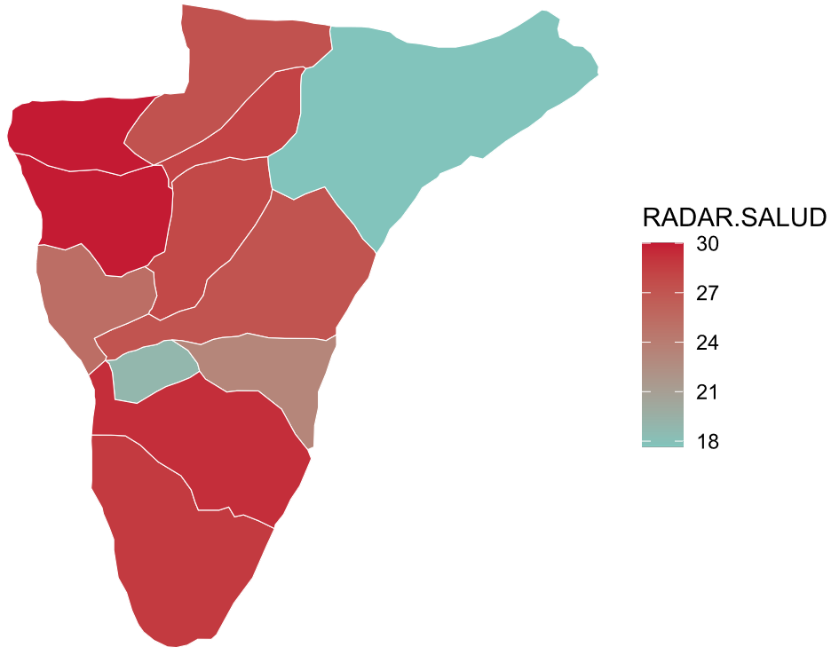
Quindío – Radar de Salud
Radar de Salud por municipios
Subcomponentes del Radar
Subcomponentes de Corrupción
Subcomponentes de Salud
Municipio | PDET | RADAR.SALUD | Corrupcion | Vulneración Salud | Corrupción Observable | Corrupción Oculta | Capacidad Institucional | Acceso, Prestación del servicio y Gestión | Indicadores de Vigilancia Epidemiólogica
Quimbaya | No | 30,01 | 4,35 | 68,51 | 2,09 | 15,83 | 60,30 | 37,01 | 100,00
Montenegro | No | 29,98 | 4,61 | 68,04 | 2,83 | 15,83 | 60,30 | 40,43 | 95,65
Pijao | No | 29,31 | 4,15 | 67,06 | 3,36 | 15,03 | 60,30 | 34,11 | 100,00
Génova | No | 28,73 | 3,86 | 66,02 | 2,54 | 15,03 | 60,30 | 36,84 | 95,20
Circasia | No | 28,24 | 4,71 | 63,54 | 2,66 | 16,03 | 60,30 | 30,05 | 97,03
Armenia | No | 27,87 | 6,19 | 60,37 | 9,20 | 15,03 | 60,30 | 20,75 | 100,00
Filandia | No | 27,28 | 3,92 | 62,31 | 2,70 | 15,03 | 60,30 | 31,72 | 92,90
Calarcá | No | 27,17 | 5,27 | 60,01 | 4,74 | 15,83 | 60,30 | 26,17 | 93,85
La Tebaida | No | 25,18 | 4,60 | 56,06 | 2,80 | 15,83 | 60,30 | 36,77 | 75,35
Córdoba | No | 23,27 | 3,83 | 52,43 | 2,44 | 15,03 | 60,30 | 36,09 | 68,77

Slide 27
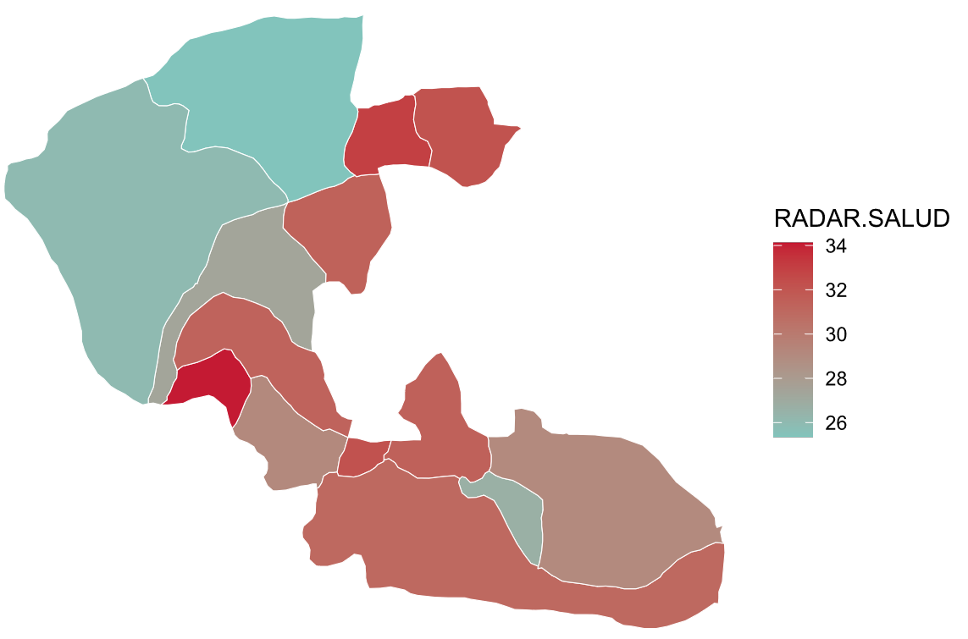
Risaralda – Radar de Salud
Radar de Salud por municipios
Subcomponentes del Radar
Subcomponentes de Corrupción
Subcomponentes de Salud
Municipio | PDET | RADAR.SALUD | Corrupcion | Vulneración Salud | Corrupción Observable | Corrupción Oculta | Capacidad Institucional | Acceso, Prestación del servicio y Gestión | Indicadores de Vigilancia Epidemiólogica
La Celia | No | 34,12 | 8,28 | 72,89 | 2,47 | 20,64 | 60,65 | 45,79 | 100,00
Guática | No | 32,97 | 9,12 | 68,75 | 4,89 | 20,64 | 60,65 | 45,71 | 91,78
La Virginia | No | 32,17 | 9,50 | 66,18 | 5,96 | 20,64 | 60,65 | 32,36 | 100,00
Quinchía | No | 32,14 | 8,32 | 67,88 | 2,58 | 20,64 | 60,65 | 46,55 | 89,21
Marsella | No | 31,42 | 8,75 | 65,41 | 3,84 | 20,64 | 60,65 | 30,83 | 100,00
Belén de Umbría | No | 31,38 | 8,89 | 65,11 | 4,24 | 20,64 | 60,65 | 43,03 | 87,19
Santuario | No | 31,30 | 9,17 | 64,49 | 5,03 | 20,64 | 60,65 | 38,99 | 89,98
Pereira | No | 31,02 | 12,14 | 59,34 | 13,51 | 20,64 | 60,65 | 18,69 | 100,00
Balboa | No | 29,14 | 9,61 | 58,45 | 6,27 | 20,64 | 60,65 | 39,75 | 77,14
Santa Rosa de Cabal | No | 29,09 | 8,98 | 59,24 | 4,49 | 20,64 | 60,65 | 28,69 | 89,79

Slide 28
San Andrés y Providencia – Radar de Salud
Radar de Salud por municipios
Subcomponentes del Radar
Subcomponentes de Corrupción
Subcomponentes de Salud
Municipio | PDET | RADAR.SALUD | Corrupcion | Vulneración Salud | Corrupción Observable | Corrupción Oculta | Capacidad Institucional | Acceso, Prestación del servicio y Gestión | Indicadores de Vigilancia Epidemiólogica
Providencia | No | 26,88 | 8,41 | 54,59 | 11,40 | 14,19 | 46,21 | 30,74 | 78,43
San Andrés | No | 19,34 | 8,41 | 35,73 | 11,40 | 14,19 | 46,21 | 14,46 | 56,99

Slide 29
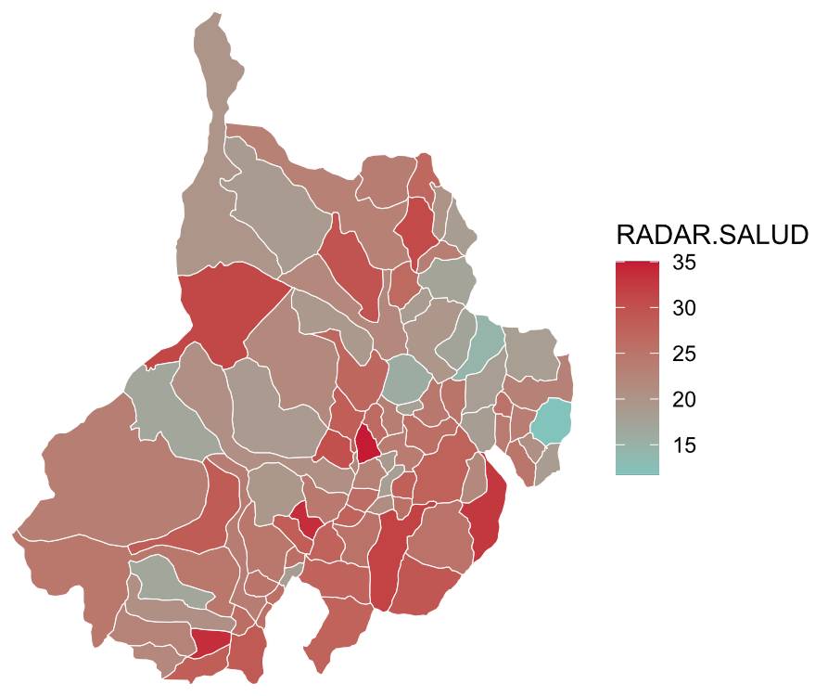
Santander – Radar de Salud
Top de municipios con el mayor valor en el Radar de Salud
Subcomponentes del Radar
Subcomponentes de Corrupción
Subcomponentes de Salud
Municipio | PDET | RADAR.SALUD | Corrupcion | Vulneración Salud | Corrupción Observable | Corrupción Oculta | Capacidad Institucional | Acceso, Prestación del servicio y Gestión | Indicadores de Vigilancia Epidemiólogica
Cabrera | No | 35,02 | 9,89 | 72,72 | 22,16 | 13,24 | 56,39 | 45,44 | 100,00
Contratación | No | 33,71 | 8,12 | 72,11 | 17,10 | 13,24 | 56,39 | 44,21 | 100,00
Jesús María | No | 33,71 | 6,29 | 74,84 | 11,89 | 13,24 | 56,39 | 49,68 | 100,00
Onzaga | No | 32,90 | 5,33 | 74,27 | 9,12 | 13,24 | 56,39 | 48,54 | 100,00
Charalá | No | 31,67 | 4,69 | 72,14 | 7,30 | 13,24 | 56,39 | 44,27 | 100,00
Barrancabermeja | No | 31,23 | 9,12 | 64,38 | 19,97 | 13,24 | 56,39 | 29,91 | 98,85
Matanza | No | 30,77 | 6,32 | 67,44 | 11,97 | 13,24 | 56,39 | 45,18 | 89,69
Hato | No | 30,09 | 5,69 | 66,69 | 10,16 | 13,24 | 56,39 | 49,63 | 83,75
Lebrija | No | 29,63 | 3,74 | 68,47 | 4,59 | 13,24 | 56,39 | 39,39 | 97,55
Encino | No | 29,29 | 3,59 | 67,84 | 4,16 | 13,24 | 56,39 | 47,37 | 88,32

Slide 30
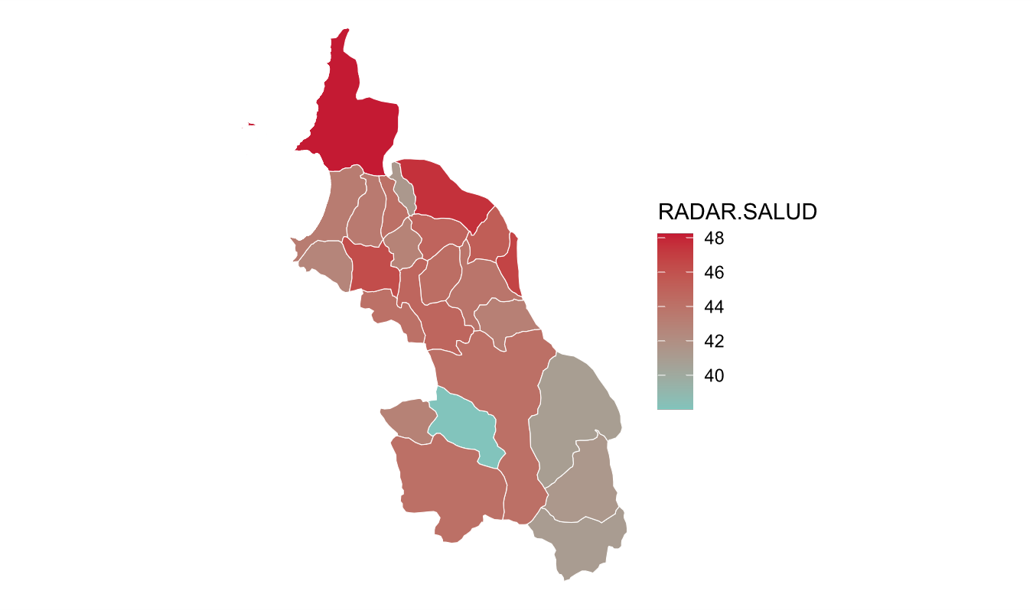
Sucre – Radar de Salud
Top de municipios con el mayor valor en el Radar de Salud
Subcomponentes del Radar
Subcomponentes de Corrupción
Subcomponentes de Salud
Municipio | PDET | RADAR.SALUD | Corrupcion | Vulneración Salud | Corrupción Observable | Corrupción Oculta | Capacidad Institucional | Acceso, Prestación del servicio y Gestión | Indicadores de Vigilancia Epidemiólogica
San Onofre | Si | 48,23 | 37,13 | 64,88 | 3,89 | 53,20 | 45,32 | 50,55 | 79,22
Ovejas | Si | 47,55 | 37,61 | 62,46 | 5,28 | 53,20 | 45,32 | 48,36 | 76,56
San Luis de Sincé | No | 47,24 | 37,54 | 61,78 | 5,09 | 53,20 | 45,32 | 48,40 | 75,16
Buenavista | No | 46,73 | 39,80 | 57,13 | 11,53 | 53,20 | 45,32 | 48,84 | 65,41
Sincelejo | No | 46,24 | 41,43 | 53,45 | 16,20 | 53,20 | 45,32 | 38,99 | 67,90
San Pedro | No | 45,29 | 37,61 | 56,82 | 5,28 | 53,20 | 45,32 | 48,39 | 65,24
Los Palmitos | Si | 44,88 | 36,88 | 56,87 | 3,19 | 53,20 | 45,32 | 48,46 | 65,28
Corozal | No | 44,76 | 38,23 | 54,56 | 7,04 | 53,20 | 45,32 | 40,05 | 69,07
El Roble | No | 44,52 | 38,46 | 53,62 | 7,69 | 53,20 | 45,32 | 49,98 | 57,25
San Juan de Betulia | No | 44,27 | 37,53 | 54,39 | 5,04 | 53,20 | 45,32 | 47,06 | 61,72

Slide 31
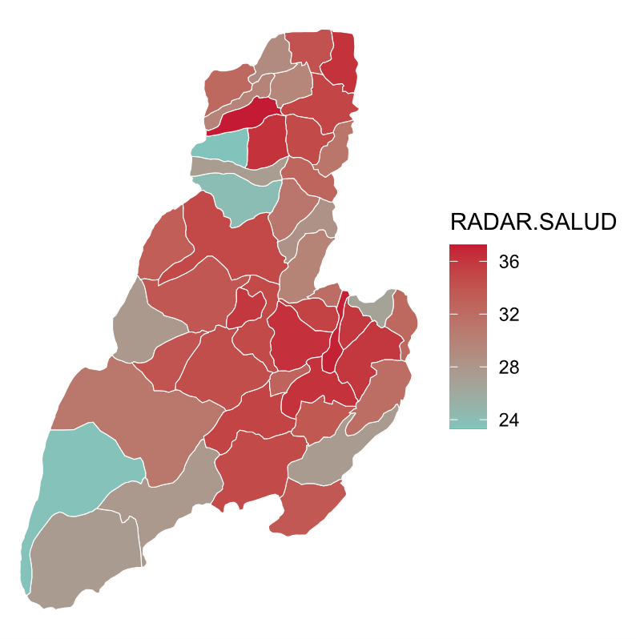
Tolima – Radar de Salud
Top de municipios con el mayor valor en el Radar de Salud
Subcomponentes del Radar
Subcomponentes de Corrupción
Subcomponentes de Salud
Municipio | PDET | RADAR.SALUD | Corrupcion | Vulneración Salud | Corrupción Observable | Corrupción Oculta | Capacidad Institucional | Acceso, Prestación del servicio y Gestión | Indicadores de Vigilancia Epidemiólogica
Villahermosa | No | 37,24 | 13,68 | 72,60 | 12,32 | 21,87 | 54,22 | 45,19 | 100,00
Suárez | No | 37,00 | 14,51 | 70,73 | 14,71 | 21,87 | 54,22 | 41,46 | 100,00
Palocabildo | No | 36,93 | 12,49 | 73,59 | 8,94 | 21,87 | 54,22 | 47,19 | 100,00
Guamo | No | 36,35 | 14,10 | 69,71 | 13,53 | 21,87 | 54,22 | 39,43 | 100,00
Líbano | No | 36,27 | 13,01 | 71,17 | 10,41 | 21,87 | 54,22 | 42,34 | 100,00
Purificación | No | 36,20 | 13,30 | 70,56 | 11,24 | 21,87 | 54,22 | 41,11 | 100,00
Honda | No | 36,19 | 16,76 | 65,33 | 21,13 | 21,87 | 54,22 | 30,67 | 100,00
Valle de San Juan | No | 36,00 | 13,06 | 70,41 | 10,56 | 21,87 | 54,22 | 40,83 | 100,00
Carmen de Apicalá | No | 35,91 | 14,17 | 68,53 | 13,72 | 21,87 | 54,22 | 39,04 | 98,03
Cunday | No | 35,90 | 14,02 | 68,73 | 13,30 | 21,87 | 54,22 | 45,29 | 92,17

Slide 32
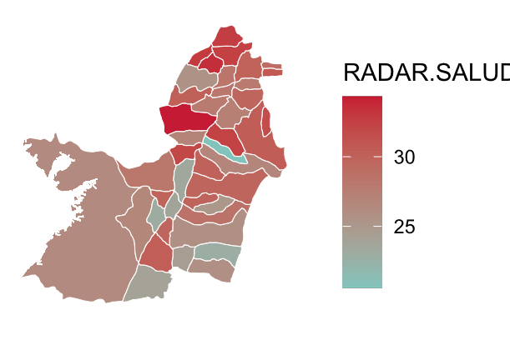
Valle del Cauca – Radar de Salud
Top de municipios con el mayor valor en el Radar de Salud
Subcomponentes del Radar
Subcomponentes de Corrupción
Subcomponentes de Salud
Municipio | PDET | RADAR.SALUD | Corrupcion | Vulneración Salud | Corrupción Observable | Corrupción Oculta | Capacidad Institucional | Acceso, Prestación del servicio y Gestión | Indicadores de Vigilancia Epidemiólogica
Bolívar | No | 34,32 | 9,90 | 70,96 | 15,39 | 17,05 | 60,86 | 41,92 | 100,00
Argelia | No | 33,58 | 7,79 | 72,27 | 9,36 | 17,05 | 60,86 | 48,17 | 96,38
El Cairo | No | 32,93 | 7,27 | 71,40 | 7,90 | 17,05 | 60,86 | 46,83 | 95,98
El Águila | No | 32,65 | 6,03 | 72,57 | 4,35 | 17,05 | 60,86 | 47,66 | 97,48
Ansermanuevo | No | 32,54 | 7,29 | 70,42 | 7,93 | 17,05 | 60,86 | 40,84 | 100,00
Bugalagrande | No | 32,43 | 14,92 | 58,70 | 16,95 | 22,65 | 60,86 | 26,15 | 91,24
Riofrío | No | 32,10 | 7,97 | 68,30 | 9,89 | 17,05 | 60,86 | 38,70 | 97,90
Caicedonia | No | 31,64 | 7,71 | 67,53 | 6,39 | 18,25 | 60,86 | 35,07 | 100,00
Alcalá | No | 30,79 | 7,30 | 66,03 | 7,98 | 17,05 | 60,86 | 44,92 | 87,13
Sevilla | No | 30,39 | 9,17 | 62,23 | 9,20 | 18,85 | 60,86 | 29,58 | 94,88

Slide 33
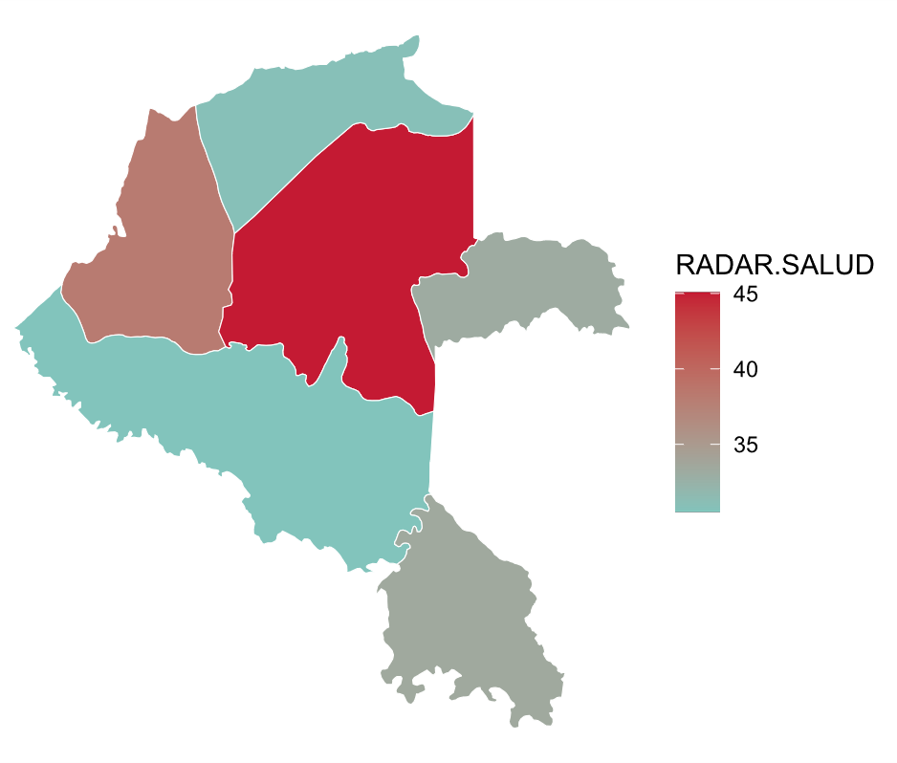
Vaupés – Radar de Salud
Radar de Salud por municipios
Subcomponentes del Radar
Subcomponentes de Corrupción
Subcomponentes de Salud
Municipio | PDET | RADAR.SALUD | Corrupcion | Vulneración Salud | Corrupción Observable | Corrupción Oculta | Capacidad Institucional | Acceso, Prestación del servicio y Gestión | Indicadores de Vigilancia Epidemiólogica
Mitú | No | 45,07 | 36,54 | 57,86 | 12,21 | 56,30 | 85,15 | 54,22 | 61,50
Carurú | No | 38,13 | 35,00 | 42,83 | 7,82 | 56,30 | 85,15 | 56,25 | 29,42
Taraira | No | 33,46 | 34,55 | 31,81 | 5,16 | 56,90 | 85,15 | 55,34 | 8,29
Yavaraté | No | 33,21 | 35,36 | 29,99 | 8,39 | 56,49 | 85,15 | 42,33 | 17,65
Papunahua | No | 30,91 | 35,36 | 24,25 | 8,39 | 56,49 | 85,15 | 41,46 | 7,04
Pacoa | No | 30,50 | 35,36 | 23,23 | 8,39 | 56,49 | 85,15 | 43,11 | 3,35

Slide 34
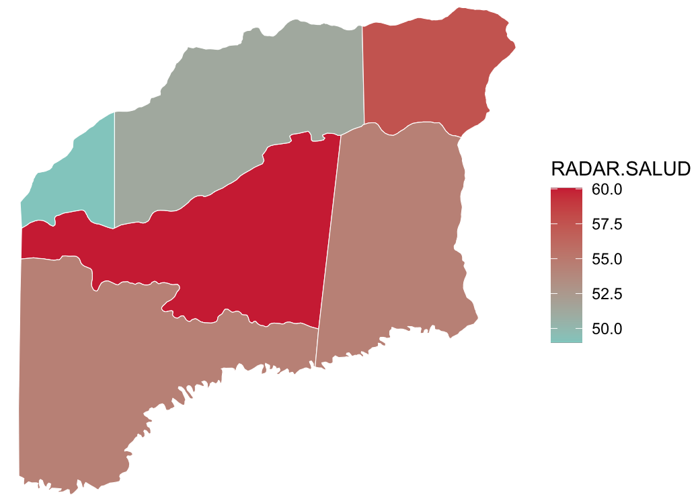
Vichada – Radar de Salud
Top de municipios con el mayor valor en el Radar de Salud
Subcomponentes del Radar
Subcomponentes de Corrupción
Subcomponentes de Salud
Municipio | PDET | RADAR.SALUD | Corrupcion | Vulneración Salud | Corrupción Observable | Corrupción Oculta | Capacidad Institucional | Acceso, Prestación del servicio y Gestión | Indicadores de Vigilancia Epidemiólogica
Cumaribo | No | 60,05 | 57,87 | 63,32 | 1,60 | 83,80 | 64,84 | 51,43 | 75,21
Puerto Carreño | No | 57,54 | 64,07 | 47,74 | 28,00 | 80,00 | 64,84 | 42,67 | 52,81
La Primavera | No | 51,26 | 60,21 | 37,84 | 9,20 | 83,40 | 64,84 | 46,31 | 29,37
Santa Rosalía | No | 48,98 | 56,37 | 37,89 | 5,99 | 80,00 | 64,84 | 46,91 | 28,88

Slide 35
Gracias!

